Slide 1
XX市人口基础信息库
IBM方案建议书
Notes:
架构方案，架构评审。
架构元素。
51-52 FR
59-61 NFR
75 Architecture Overview
76 Architectural Decision
91 Logical Operational View
94 Logical Operational View 1:3

Slide 2

TeamSD Work Products
Project
Definition
( ENG 343 )
System
Context
(ART 0651)
Subject Area
Model
(APP 408)
Architectural
Decisions
(ART 0513)
Requirements
Matrix
(BUS 011)
Plan Phase (Ongoing)
Use Case
Model
(ART 0508)
Business Direction
(BUS 411)
Current Organization Description
(ORG 001)
Service
Model
(ART 0582)
Non-Functional
Requirements
(ART 0507)
Technical Environment
(ART 0506)
Standards
(ARC 310)
Component
Model
(ART 0515)
Architecture
Overview
(ART 0512)
Estimation
Report
(ART 0533)
Client Challenge
(ART 0696)
Strategic Roadmap
(BUS 326)
Candidate
Asset List
(ENG 100)
Operational
Model
(ART 0522)
Viability
Assessment
(ART 0530)
Notes:
51-52 FR
59-61 NFR（Non Function Requirement）
75 Architecture Overview(架构概览图）
76 Architectural Decision
91 Logical Operational View
94 Logical Operational View 1:3

Slide 3

Vision
BUS 411
Business Direction
人口信息是国家重要的基础信息，人口基础数据库作为国家信息化战略规划中的四大基础数据库之一，在促进国家经济和社会发展中将发挥重要的基础信息支撑作用。对劳动就业、社会保障、税收征管、信用体系、计划生育、人口普查、打击犯罪等都具有重要的意义。
XX市人口基础信息库的建设是一项基础性的民生工程，可以满足XX社会综合管理中各政府部门的复合应用需求，将为社会管理创新提供强大的动力，并能为“智慧XX”建设打下坚实的基础。
人口基础信息库项目的建设目标是：按照全市政务信息化总体规划，结合本市国民经济和社会信息化发展对人口信息的需求，依托电子政务网络和配套的信息安全保障体系，整合各部门的人口基础信息，建立以居民身份标识码为唯一标识的全市综合性人口基础信息数据库。
通过不断完善人口基础信息库标准规范和流程机制，形成集各类人口基础信息采集、处理、更新、交换、服务为一体的规范化运行管理服务体系，保证全市人口基础信息数据来源的唯一性和实时可靠性，实现部门之间人口基础信息的交换共享，有效推进跨部门业务协同
面向政府和社会提供信息查询、核查比对、共享协同、统计分析、决策支持及其他综合应用功能，为各级政府和相关部门开展社会管理和公共服务提供综合性的人口信息支撑保障

Slide 4
Goal
BUS 411
Business Direction
改善各部门人口管理的信息孤岛现象，可以有效实现人口数据的交换和共享
  例：计生部门提高人口档案建档效率，补充人口家庭成员信息
改善政府的公共服务和提高服务质量，推进诚信XX体系的建设
  例：向社会开放查证服务，劳务招工、保姆中介、房主租客
提升行政效率和降低行政成本，为电子政务提供人口基础数据
  例：减少重复采集，提供人像照片
满足政府部门之间的信息互补需求，可以实现部门工作的协同联动
  例：交运部门停止发放吸毒人员的营运证
  例：人社部门杜绝死人领取养老金的现象
  例：民政部门杜绝拥有大量财产但仍在领取低保的现象
  全面掌握人口分布信息，为政府科学决策提供支撑，促进公共社会资源的合理配置
  例：教育部门对学校布点进行有效规划
  例：卫生部门为医院布局进行合理配置

Slide 5
Critical Success Factors
BUS 411
Business Direction
能用起来。建成后的人口库如果无人问津，将直接影响后续资金投入，整个项目难以为继，变成一次失败的尝试。政务在反思之后，对同类项目会更加谨慎。真的有人愿意用，真的能解决问题，是考核项目建设成败的首要因素。
信息安全。如果人口库有安全漏洞，无论是外部黑客还是内部窃取（这种可能性更大），一旦发生公民隐私泄露事件，将导致政府公信力受损。由于本来就有顾虑，各部门与人口库共享数据将变得更加困难。若公众媒体持续关注，最坏的结果是人口库暂时关闭。
数据质量。如果人口库收集的数据质量很差、可信度低、没有参考价值，会直接影响各部门使用人口库的热情。人口库的的数据在业务上并不具有权威信，如果再无参考价值，将一无是处。
性能问题。由于数据量巨大，数据结构多变，复杂查询的响应时间可能会超过预期。如果人口库信息查询性能太慢造成实际使用不便，也会影响实施的最终效果。

Slide 6
Other Current Information
BUS 411
Business Direction
两级建库
  XX市人口基础信息库在市级统一建库、统一应用的大前提下开展建设，有条件和需求的县区可以在统一规划和符合安全标准的基础上，建设本地实体的人口库，差别化地开展本地个性应用。也就是说，XX将来可能会出现市、区县两级人口库的局面，某些区县已经或正在建设人口库（比如园区）。
实事工程
  人口基础信息库项目已被列为2013年度市实事项目和“智慧XX”项目，纳入市财政2013年预算，由发改委和经信委负责监督和协调推进。这意味着本项目必须在2013、2014年底分别交付一、二期的建设成果。

Slide 7
Current Organization Description
ORG 001
Current Organization Description
发改委 | 经信委 | 公安局 | 国安局
计生委 | 人社局 | 教育局 | 卫生局
司法局 | 民政局 | 交通局 | 工商局
国税局 | 地税局 | 体育局 | 住建局
除此之外，继续又增加了几家单位：XX市统计局、市公积金管理中心、园区管委会（已建园区范围内的人口库）。平台建成后，可能还会增加成员单位。

Slide 8
Business Context Diagram
ORG 001
Current Organization Description

Slide 9
Current Technical Environment
ART 0506 Technical Environment
技术环境 | 说明
数据库 | 政府以Oracle DB为主流
应用服务器 | 政府中.NET和J2EE两种技术混用，公安以J2EE为主，WAS有一定认知度
软件开发 | 无线应用中心以J2EE为主，Eclipse工具
安全认证 | 采用XXCA认证中心的安全认证机制
数据交换平台 | 复用XX市政府的“数据交换平台”，MB/MQ技术，FTP和MQ两种方式 部分复用“数据交换平台”的前置机
机房环境 | 复用XX市政府信息中心机房，接入网络环境。在网域建设独立区域
Internet入口 | 复用（增加栏目）政府互联网网站（如：中国XX）作为市民访问的入口
企业架构设计 | 无

Slide 10
Current Interface Environment
ART 0506 Technical Environment
单位名称 | 数据采集业务系统 | 系统网络环境 | 数据对接策略
发改委 | 无 | 政务外网 | webservice方式数据共享
经信委 | 无 | 政务外网 | webservice方式数据共享
公安局 |  | 公安专网 | 前置机数据采集，webservice方式数据共享
计生委 | 1.计生人口综合查询系统 2.计生综合业务系统 | 政务外网，计生综合业务系统数据在省里 | 前置机数据采集，webservice方式数据共享
民政局 | 1.民政部婚姻登记系统 2.XX民政局殡葬业务系统 3.民政部低保系统 4.XX民政局养老管理系统 5.民政部流浪人员管理系统 | 政务外网，非本地开发的业务系统数据不落地 | 前置机数据采集，webservice方式数据共享
人社局 | XX人力资源和社会保障一体化平台系统 | 社保专网、政务外网 | 需单独拉专线利用前置机数据采集，数据共享可使用webservice方式
卫生局 | XX市区域卫生信息平台 | 卫生城域网、政务外网
教育局 | XX市教育信息中心数据库 | 教育城域网、政务外网
工商局 | 省工商业务登记系统 | 工商专网和政务外网
国安局 |  | 国安内部专网、 政务外网
司法局 | 1.XX市政法信息平台 2.全国刑释人员业务系统 3.基层法律服务工作者信息系统 | 司法专网、政务内网 | 由于数据都运行在司法专网和政务内网中，数据交换需通过手工刻盘导入的方式实现。

Slide 11
Current Application Environment
ART 0506 Technical Environment
名称 | 业务范围 | 业务系统
发改委 | （1）全市国民经济和社会发展规划，包括宏观的规划和专项规划； （2）进行国民经济发展情况分析； （3）进行固定资产和重大项目投资论证和审批管理； （4）体制改革规划方面的工作。 | 暂无
经信委 | （1）负责全市经济和信息化工作的统筹协调，对经济和信息化发展的重大问题进行研究分析并提出建议。 （2）负责全市技术改造投资管理工作。 （3）拟订推进产业技术进步、企业技术创新、高新技术产业发展以及信息化与工业化融合的政策措施。 | 市民卡系统，包含230万参保的户籍和非户籍的人口信息。
人社局 | 人社局所管理的业务范围包括社会保险、劳动就业和劳动监察三部分。同时负责促进就业和创业工作、拟订全市人力资源和社会保障事业发展规划、负责全市人力资源开发工作、综合管理全市引进国外智力工作等等。 | 劳动就业系统、社会保险系统、劳动监察系统
教育局 | 教育局依照国家教育工作的方针、政策、法律、法规，开展综合管理教育教学工作，业务范围包括规划、指导、管理全市教育科学研究；管理、研究、指导全市中小学教学业务，开展教育科学研究和教学研究；指导、管理全市学校电化教育和教育信息化工作，为中小学提供教育信息化资源等等。 | 教育基础数据库、教育一卡通系统、家校通信息服务系统
卫生局 | 卫生局主要业务范围包括保障各种社会活动中正常的卫生秩序，预防和控制传染病的发生和流行；保障人民群众的生命安全和身体健康，负责城市的生活饮用水卫生、公共场所卫生、职业卫生和医疗安全及公共突发事件应急处置等项工作，负责督查、指导整个XX大市范围内的卫生监督执法工作。 | 卫生局与人口相关系统主要有计划免疫系统、妇幼保健系统、健康档案和学生体检系统。
①人才市场招聘求职信息系统：个人求职信息、单位招聘信息；
②培训信息系统：技能培训信息、再就业培训信息；
③人事考试中心的系统：人员考试报名信息；
④职称评价中心系统：人员职称评定信息；
⑤人事工资管理系统：机关事业单位职工招聘、考核、升迁、工资评定等信息。
①计划免疫系统：儿童基础建档、免疫接种、接种反应、预约管理、统计分析等信息；
②妇幼保健系统：妇女儿童基本信息、健康状况信息；
③健康档案：生活习惯、以往病史、诊治情况、家族病史、现病史、体检结果及疾病的发生、发展、治疗和转归等信息；
④学生体检系统：学生基本信息、学生体检信息。

Slide 12
Current Application Environment (Cont.)
ART 0506 Technical Environment
名称 | 业务范围 | 业务系统
民政局 | 民政部门业务范围包括拟订全市社会救助规划、政策和标准，统筹城乡社会救助体系建设，负责城乡居民最低生活保障、医疗救助、临时救助、生活无着人员救助和无固定收入的重度残疾人社会救助工作，指导五保户社会救济工作，组织实施低收入家庭认定工作，同时促进慈善事业发展的政策，组织、指导社会捐助工作，指导老年人、孤儿和残疾人等特殊群体的权益保障工作，推进婚俗和殡葬改革，指导婚姻、殡葬、收养、救助服务机构管理工作。 | 民政部门是有关社会行政事务的职能部门，在省级以上民政部门设立了信息中心，包括婚姻登记信息、殡葬信息、公墓信息、低保救助信息、养老信息、流浪人员信息、优抚人员信息、安置人员信息和孤儿信息。
国安局 | 业务范围主要对人口背景的核查，特别是涉外人员境内的关系数据和涉及国家安全事项建设的项目审批 | 由于部门特殊职能，不向外提供数据。
司法局 | 业务范围主要是指导全市劳动教养执行、司法行政系统戒毒管理工作，协调指导全市社区矫正工作，指导监督全市基层司法所建设和人民调解、帮教安置工作，同时管理监督全市司法鉴定工作等。 | XX司法行政专网系统：司法考试信息、公证信息、从业人员信息、社区服刑人员信息和刑满释放人员信息。
交通局 | 交通运输局运政处主要业务相关有4个行业，分别是客运行业、货运行业、驾培行业、维修行业。客运行业主要包括长途客运和城乡客运两块，城市客运不在管理范围中；货运行业主要是针对一些货运企业；维修行业包括汽车维修、汽车美容、各汽车品牌4S店等等；驾培就是驾校行业。 | 江苏省运政在线系统：驾驶员信息、驾校教练信息、汽车维修人员信息、从业资格信息。
工商局 | 业务范围主要负责各类企业、农民专业合作社和从事经营活动的单位、个人等市场主体的登记注册和监督管理，依法查处取缔无照经营，组织开展有关服务领域消费维权工作，按分工查处假冒伪劣等违法行为，指导消费者咨询申诉、举报受理处理和网络体系建设等工作，依法保护经营者、消费者合法权益，同时负责依法监督管理经纪人、经纪机构及经纪活动。 | 工商综合业务信息系统：企业法人信息、股东信息和个体户信息。

Slide 13
Current Network Environment
ART 0506 Technical Environment
序号 | 名称 | 带宽 | 网络 | 网络建设情况 | 安全设备情况
1 | 发改委 | 100M | 政务外网 | 社保专网、政务外网、政务内网及互连网 | 可与人口库共用的硬件设备有：网络设备、流量管控等基础设施，其它设备如服务器、存储设备、磁带库等设备需另外购买。
2 | 经信委 | 100M | 政务外网 | 同上 | 同上
3 | 公安局 | 100M | 政务外网
4 | 住建局 | 100M | 政务外网
5 | 卫生局 | 100M | 政务外网 | 卫生城域网、政务外网 | 防火墙、入侵检测设备
6 | 民政局 | 100M | 政务外网 | 政务外网 | 防火墙、入侵检测设备
7 | 教育局 | 10M | 申请专线 | 政务外网、教育城域网完全隔离。将来申请一条专线对接 | 防火墙、入侵检测设备、网闸
8 | 人社局 | 100M | 政务外网 | 有业务专网和政务外网 | 防火墙、web应用防火墙
9 | 计生委 | 100M | 政务外网 | 政务外网、XX人口计生委MPLS专网 | 防火墙
10 | 工商局 | 100M | 政务外网 | 工商内部专网和政务外网 | 防火墙
11 | 税务局 | 100M | 政务外网
12 | 交通运输局 | 100M | 政务外网 | 政务外网、政务内网 | 防火墙、网闸
13 | 国安局 | 100M | 政务外网 | 业务专网、政务外网 | 涉密
14 | 住建局 | 100M | 政务外网
15 | 体育局 | 100M | 政务外网
16 | 司法局 | 100M | 政务外网 | 政务外网、政务内网、公检法司专网，司法局内部网络 | 防火墙、网闸。专网与政务外网完全隔离，只能通过手工刻盘方式数据交换。
17 | 公积金中心 | 10M | 申请专线 | 没有政务外网。有独立的中心机房及互连网出口将来与人口库对接需要新申请一条专线 | 防火墙

Slide 14
Security Standards
ARC 310 Standards
信息安全
ISO15408/GB/T18336 | 《信息技术 安全技术 信息技术安全性评估准则，第一部分简介和一般模型》
ISO15408/GB/T18336 | 《信息技术 安全技术 信息技术安全性评估准则，第二部分安全功能要求》
ISO15408/GB/T18336 | 《信息技术安全技术信息技术安全性评估准则，第三部分安全保证要求》
GA-243-2000 | 《计算机病毒防治产品评级准则》
GB/T 22239-2008 | 《信息安全技术、信息系统安全等级保护基本要求》
GB/Z 20985-2007 | 《信息技术、安全技术、信息安全事件管理指南》
GB/Z 20986-2007 | 《信息安全技术、信息安全事件分类分级指南》
GB/T 24405.1-2009 | 《信息技术服务 运行维护 第1部分：通用要求》
GB/T 21060-2007 | 《国家电子政务网络技术和运行管理规范》
国务院令第147号 | 《中华人民共和国计算机信息系统安全保护条例》
公通字[2007]43号 | 《信息安全等级保护管理办法》
公安部令第51号 | 《计算机病毒防治管理办法》

Slide 15
Data Standards
ARC 310 Standards
数据规范
GB3304-91 | 《中国各民族名称的罗马字母拼写法和代码》
GB4858-84 | 《文化程度代码》
GB/T 2261.1-2003 | 《个人基本信息分类与代码 第1部分 人的性别代码》
GB/T 2261.2-2003 | 《个人基本信息分类与代码 第2部分 婚姻状况代码》
GB/T 2261.4-2003 | 《个人基本信息分类与代码 第4部分 从业状况(个人身份)代码》
GB/T 6565-1999 | 《职业分类与代码》
GB/T 2260—2007 | 《中华人民共和国行政区划代码》
GB/T 16987-2002 | 《组织机构代码信息数据库(基本库) 数据格式》
GB/T 7408-2005 | 《数据元和交换格式 信息交换 日期和时间表示法》
GA 214.1-2004 | 《常住人口管理信息规范 第1部分基本数据项》
GA 214.15-2005 | 《常住人口管理信息规范 第15部分：常住人口管理信息数据交换格式》
GA 214.19-2005 | 《常住人口管理信息规范 第19部分：常住人口管理信息交换数据异常类型代码》
GA 329.1-2005 | 《全国道路交通管理信息数据库规范 第1部分：机动车驾驶证管理信息数据结构》
GA 329.2-2005 | 《全国道路交通管理信息数据库规范 第2部分：机动车登记信息数据结构》
GA 329.3-2003 | 《全国道路交通管理信息数据库规范 第3部分：交通违章管理信息数据库规范》
JTT 825.3-2012 | 《IC卡道路运输证件 第3部分：IC卡道路运输证数据格式》
GB/T 19256.3-2006 | 《基于XML的电子商务 第3部分：消息服务规范》
GB/T 21062.1-2007 | 《政务信息资源交换体系 第1部分：总体框架》
GB/T 21062.2-2007 | 《政务信息资源交换体系 第2部分：技术要求》
GB/T 21062.3-2007 | 《政务信息资源交换体系 第3部分：数据库接口规范》
GB/T 21062.4-2007 | 《政务信息资源交换体系 第4部分：技术管理要求》
WST 305-2009 | 《卫生信息数据集元数据规范》
ISO 15000-3:2004 | 《信息注册规范》

Slide 16
IT Standards
ARC 310 Standards
通用标准 |  | 特定标准
客户端 | 应用系统 | 浏览器方式，支持主流浏览器
应用程序 |  | J2EE应用服务
SOA设计 |  | Web Service服务、XML数据字段
面向对象编程 |  | Eclipse类工具
服务器 | 基础平台 | 数据库和数据仓库服务器拟采用小型机，其它服务器可采用刀片类服务器
数据库 |  | 支持SQL 92标准，性能，XML处理能力
数据交换 |  | 必须MQ / MB接口
操作系统 |  | UNIX / Linux
身份认证 | 安全管理 | CA（XX市CA认证中心）
访问授权 |  | 用户-角色，角色-服务，角色-数据项之间的两级访问控制。系统管理员-部门管理员，部门管理员-部门公务员之间的两级授权。
日志审计 |  | 对于应用，记录所有的操作 对于管理，独立于数据库之外的日志审计
数据备份 |  | 对应用透明的两级存储（磁盘、磁带）管理
数据清洗 | 数据整合 | 标准ETL过程
分析展示 |  | 基于JSP的实时统计和动态报表

Slide 17
Candidate Asset List
ENG 100
Candidate Asset List
复用资产 | 说明
机房环境 | 复用XX市政府信息中心机房，接入网络环境。在网域建设独立区域
数据交换平台 | 复用XX市政府的“数据交换平台”，MB/MQ技术，FTP和MQ两种方式 部分复用“数据交换平台”的前置机
安全认证 | 采用XXCA认证中心的安全认证机制
Internet入口 | 复用（增加栏目）政府互联网网站（如：中国XX）作为市民访问的入口

Slide 18
Client Challenge
Client Challenge
人口信息化建设各自为政，缺乏整体统筹
  各单位建设的信息化系统通常只满足本部门业务需求，个别系统甚至只针对单项业务而建，使得综合应用无法开展，软硬件重复投资现象严重，系统的运行维护成本也极为高昂
人口信息化系统互不沟通，形成信息孤岛
  各部门在系统建设中的各自为政，导致系统之间相互封闭，在运行中无法互联互通，信息资源的利用率大打折扣
人口信息化数据多头采集，浪费行政成本
  各部门在系统应用过程中常常会用到一部分公共数据，例如姓名、身份证号、照片等个体信息。由于系统孤立，使得各部门应用的公共信息都要各自采集，且标准不统一，浪费了大量的人力、物力和财力，也不利于今后的对接

Slide 19
Strategic Roadmap
BUS 326
Strategic Roadmap
一期建设
  时间：从2013年5月-2013年底
  主要任务
    改造原有数据交换平台，实现与16家单位的数据交换，把数据暂存到 “暂存库”
    数据经过清洗加工处理工作，对人口基础信息进行关联，形成人口基础信息“标准库”
    在政务外网上实现对各政府单位的信息服务与应用，在互联网上实现对社会公众的信息服
    实现业务部门提供的统计分析功能
    运行管理系统，实现用户管理、权限管理、日志管理、数据字典管理、系统资源管理等，同时形成完成的系统管理规范体系、数据标准规范体系
二期建设
  时间：从2014年初-2014年底
  主要任务
    扩大采集范围，增加采集部门。实现市县两级人口数据接入，如园区人口库的对接
    建设数据仓库，通过数据挖掘，支持宏观决策，提供增值服务
    支撑社会公共信用体系建设；结合XX市宏观经济数据库和空间地理信息系统，开发新的人口信息产品和服务，实现“智慧XX”信息化基础数据支撑服务。

Slide 20
Project Definition
ENG 343
Project Definition
Project Objectives
  建设人口基础信息交换流程和共享指标体系，建立人口信息共享和应用的长效机制
  开展人口信息资源综合应用，充分发挥政务信息化工程与政务信息资源的综合效益
  提供人口信息宏观决策分析，为人口发展决策和研究提供技术支持和指导
  提供面向公众人口信息服务，最大程度地满足和服务区域内公众需求快速增长的要求
  支撑社会信用体系建设，持续推动社会信用体系建设
Project Scope
  网络硬件设施建设
  数据交换平台建设
  数据整合系统建设
  共享应用功能建设
  接口规范标准建设
  运维管理体系建设
  安全管理体系建设

Slide 21
Project Definition (Cont.)
ENG 343
Project Definition
Overall Approach Principle
  部门共建，利益共享原则。人口基础信息库是全市各相关部门共同建设的一个信息共享平台，各部门既是建设的参与者，也是建设成果的分享者。各部门只有把人口基础信息库当成自己的事情来办，共同努力把系统建设好，才能充分共享建设成果。
  立足开放，最大效用原则。人口基础信息库的基础信息主要来源于各部门。因此，各部门应当树立“我为人人、人人为我”的思想，打破部门壁垒，消除信息孤岛，尽可能多地提供信息资源，同时也尽可能多地分享其他部门的资源，使项目建设的整体效益最大化。
  条块结合、优势互补原则。人口基础信息库的基础信息来源还涉及到县区。为了保障数据的鲜活，加强数据的维护，根据我市实际情况，大部分信息都能通过各部门汇聚到市级，所以这些信息来源于条线更合理；而像园区等地区的一部分条线部门是与市本级平行的，其业务数据独立，类似这部分信息来源于属地块上更便捷，因此部分有条件的地区可以在统一规划的基础上，以块为主汇聚数据后向市级维护更新数据。
  两级建库，差别应用原则。人口基础信息库在市级统一建库、统一应用的大前提下开展建设，有条件和需求的县区可以在统一规划和符合安全标准的基础上，建设本地实体的人口库，差别化地开展本地个性应用。
  建章立制，保障安全原则。人口基础信息库的建设和应用中，安全始终是第一位的。一方面在规划和建设过程中必须重点强化安全措施和手段，形成一整套周密严格的安全管理制度和规范，另一方面各部门在应用中也要严格遵守制度规范，加强安全管理，共同保障共享信息的安全。

Slide 22
Position (Project) Diagram
ENG 343
Project Definition

Slide 23
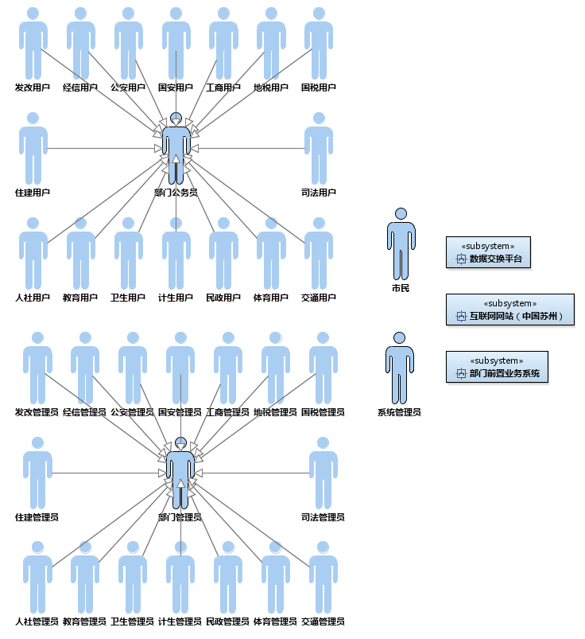
Actors
ART 0509
Actor

Slide 24
System Context Diagram – System Boundary
ART 0651 System Context

Slide 25
System Context Diagram – Project Boundary
ART 0651 System Context

Slide 26
Subject Area – Subject Area View
APP 408
Subject Area Model

Slide 27
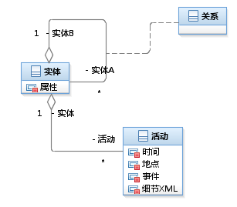
Concept Data Model
APP 408
Subject Area Model

Slide 28
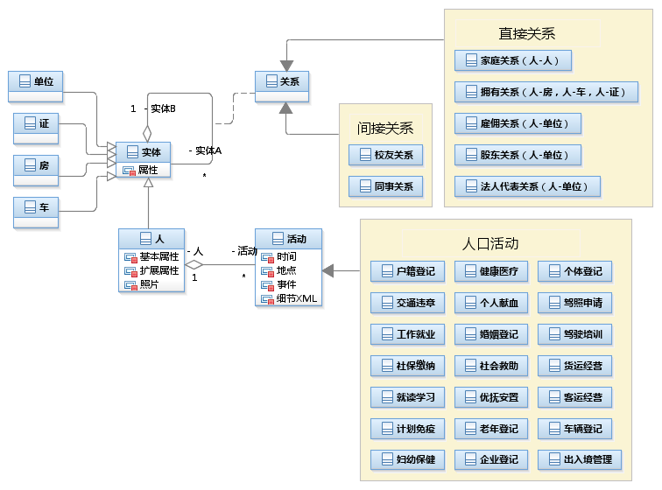
Concept Data Model (Cont.)
APP 408
Subject Area Model

Slide 29
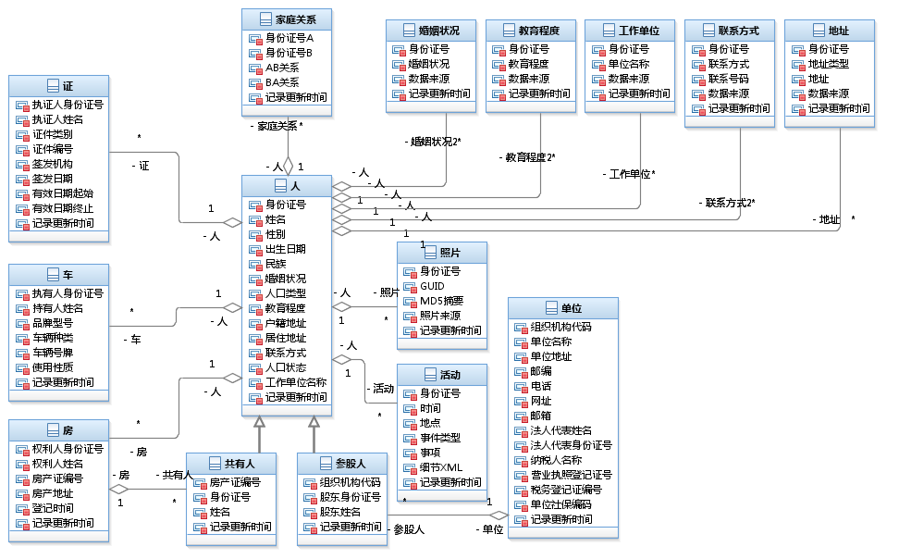
Data Model – Core
APP 408
Subject Area Model
Notes:
数据架构

Slide 30
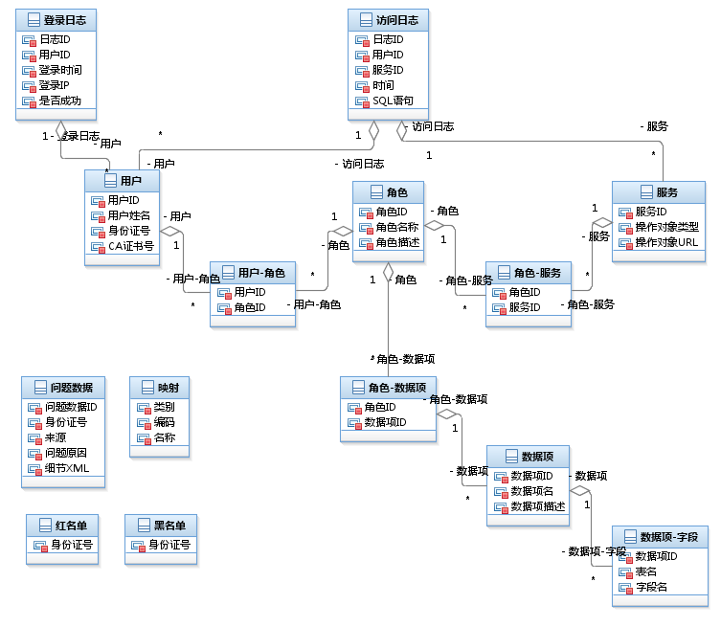
Data Model – Authorization
APP 408
Subject Area Model

Slide 31
Data Model – Overview
APP 408
Subject Area Model

Slide 32
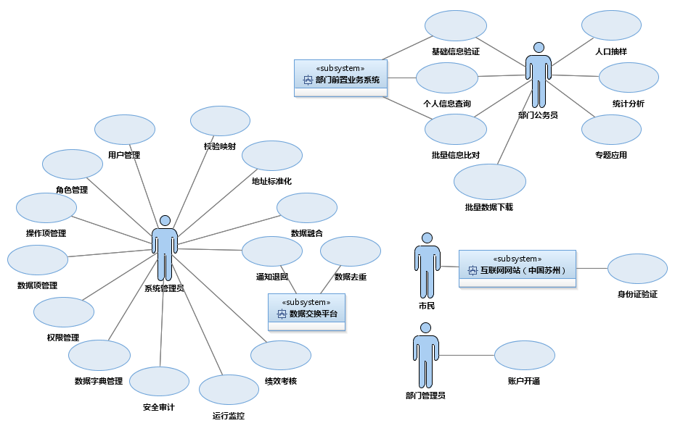
Use Case Diagram
ART 0508
Use Case Model

Slide 33
Use Case Description
ART 0510
Use Case
名称 | 身份证验证 | ID | UC_101
概述 | 根据身份证号码、姓名为输入条件，系统返回相关的验证结果，以此来确认公民身份的真实性或提供信息的正确与否
发起者 | 市民
前置条件
正常流程 | 输入： 身份证号码、姓名 输出： True或False
异常流程 | 查无此人，返回False 无权查阅，返回错误（被查者在红名单中）
主要场景 | 市民对其它人的身份证真实性验证（如：雇主vs保姆、房主vs租客，契约双方）
后置条件
特别说明 | 对互联网服务，匿名 一期考虑在互联网站（中国XX）中提供人机操作界面，在人口库中提供Web Service服务 只支持单条操作
Notes:
100 Case 20
100 Case 80

Slide 34
Use Case Description
ART 0510
Use Case
名称 | 基础信息验证 | ID | UC_102
概述 | 根据公民提供的基本信息输入条件，系统返回相关的验证结果，以此来确认公民身份的真实性或提供信息的正确与否
发起者 | 部门公务员
前置条件 | 使用者登录
正常流程 | 输入： 身份证号码、姓名、性别、民族、出生日期、地址、婚姻状况、教育程度、工作单位等（人口基本信息、扩展信息），可多选。 输出： 只有所有字段都能匹配，返回True，否则返回False
异常流程 | 查无此人，返回错误 无权查阅，返回错误（查阅者在黑名单、被查者在红名单中、查阅者无权访问某字段）
主要场景 | 所有部门业务需要实名验证的场景（比如医院挂号、少数民族优抚、养老开户、公务员考试）
后置条件 | 留下审计日志
特别说明 | 同一个验证者一天最多验证20次。 同时提供人机界面（操作）和机机界面（服务） 同时支持单条和批量操作

Slide 35
Use Case Description
ART 0510
Use Case
名称 | 个人信息查询 | ID | UC_103
概述 | 查询个人信息：个人基本信息、扩展信息、关联实体、关联活动
发起者 | 部门公务员
前置条件 | 使用者登录
正常流程 | 输入： 身份证 或者以下条件的组合：姓名、性别、年龄段、地址、联系方式、工作单位 输出： 经过安全控制过滤后的个人基本信息项、扩展信息项、关联实体、关联活动
异常流程 | 查无此人，返回错误 无权查阅，返回错误（查阅者在黑名单、被查者在红名单中）
主要场景 | 政府需要了解对象的全部公开信息
后置条件 | 留下审计日志
特别说明 | 为了保护隐私，可要求条件中提供的信息不少于3个 为了保证效率，要求某些字段不可单独成为查询条件，比如性别、年龄段 姓名支持同音匹配，地址、联系方式、工作单位支持模糊匹配 访问控制表（Access Control List）必须精确到数据项 同时提供人机界面（操作）和机机界面（服务），同时支持单条和批量操作 个人基本信息和扩展信息查询可以帮助了解人员基础信息 实体关系和关联活动可以帮助部门进行人员背景调查，比如民政对求助对象调查、交通对从业人员资格审定等等

Slide 36
Use Case Description
ART 0510
Use Case
名称 | 批量信息比对 | ID | UC_104
概述 | 可以看作是宽松的批量基础信息验证服务 根据公民提供的基本信息输入条件，系统返回相关的验证结果，指明在人口库中是否可以找到符合条件的人，即输入条件是否都能匹配上
发起者 | 部门公务员
前置条件 | 使用者登录
正常流程 | 输入： 人员列表：人口基本信息、扩展信息（可能不含身份证号码） 条件列表：性别、民族、地址、婚姻状况、教育程度、工作单位等 输出： 人员列表：返回能找到的人员。针对找到得的人员的每一个字段（身份证号码除外）返回True或False，表示是否能匹配上。
异常流程 | 查无此人，返回错误 无权查阅，返回错误（查阅者在黑名单、被查者在红名单中、查阅者无权访问某字段）
主要场景 | 政府需要了解一批人员中哪些符合特定条件，比如：少数民族人员圈定，从业资格人员圈定，工作单位人员圈定等等
后置条件 | 必须审计日志
特别说明 | 访问控制表（Access Control List）必须精确到数据项 一期只支持文件交互（形式可以是Excel文件或文本文件），只支持批量操作 地址、联系方式、工作单位支持模糊匹配

Slide 37
Use Case Description
ART 0510
Use Case
名称 | 批量数据下载 | ID | UC_105
概述 | 政府部门需要批量下载一批人员的基础信息
发起者 | 部门公务员
前置条件 | 使用者登录
正常流程 | 输入： 人员列表：身份证号码 条件列表：需要下载的字段项 输出： 人员列表：经过权限控制过滤后的字段项内容
异常流程 | 查无此人，返回错误 无权查阅，返回错误（查阅者在黑名单、被查者在红名单中、查阅者无权访问某字段）
主要场景 | 政府需要了解对象的全部公开信息
后置条件 | 必须审计日志
特别说明 | 访问控制表（Access Control List）必须精确到数据项 一期只可选择下载人员的基本信息或扩展信息，不提供关系实体和关联活动的下载

Slide 38
Use Case Description
ART 0510
Use Case
名称 | 人口抽样 | ID | UC_106
概述 | 某些政府部门每隔一段时间（比如半年）进行一次人口抽样调查，人口基础信息库提供基础的数据平台，根据抽样条件随机抽取一批（比如1%）数据返回。
发起者 | 部门公务员（统计、计生、卫生、社保等）
前置条件 | 成功登录 使用者必须有使用该用例服务的权限
正常流程 | 输入： 抽样条件（比如年龄段、性别、民族、婚姻状况、教育程度） 输出： 经过安全控制过滤后的个人基本信息、扩展信息结果集
异常流程
主要场景 | 政府部门人口抽样分析
后置条件 | 必须留下审计日志
特别说明 | 不提供无关信息

Slide 39
Use Case Description
ART 0510
Use Case
名称 | 统计分析 | ID | UC_107
概述 | 政府部门登录到人口库服务界面，通过访问静态报表页面，或者操作统计分析工具，得到相关的人口统计分析结果。
发起者 | 部门公务员（统计、计生、卫生、教育）
前置条件 | 成功登录 使用者具有使用该服务的权限
正常流程 | 静态报表 人口结构分布：按照年龄、职业、性别、地区等不同维度，按事先约定的统计口径进行数据汇总展示。 常用人口生命统计：基础人口统计（各种统计口径的人口数）、生育水平统计（如出生率、人口自然增长率、平均世代年数等）、死亡统计（如死亡率、死因构成等），家庭统计（平均家庭人口、家庭人口构成） 动态报表 按人的基本信息和扩展信息（姓氏、性别、民族、年龄、婚姻状况、教育程度）等各个维度进行动态组织，形成自助式的报表展示。 数据分析 未来增长预测模型、人口空间分布模型、人口迁移预测模型等
异常流程
主要场景 | 统计部门需要掌握在各种统计口径下的人口的数量和分布 计生部门需要掌握目前政策下的人口情况与预期变化 卫生部门需要掌握常住和流动人口统计信息，掌握社区老年人口分布，支撑社区卫生服务机构设立提供依据 教育部门需要掌握全面的学龄前儿童的信息，从数量、分布、及未来变化趋势等多方面为教育部门在幼儿园的设点上提供依据
后置条件
特别说明 | 人机界面
Notes:
Utility

Slide 40
Use Case Description
ART 0510
Use Case
名称 | 专题应用 | ID | UC_108
概述 | 基于数据仓库的专题应用
发起者 | 公务员
前置条件
正常流程 | 人员全景视图。全面展示人人关联、人物关联、人的活动，查找任何两个实体的关联路径，为家庭人口调查、家庭资产调查，人口社会学调查、社交网络调查提供支持。 城市地块功能的动态提取和划分。基于人口职业、年龄和居住地等随时间变化的动态分布信息，结合地图POI（Point-of-Interest，如企业、学校、医院、小区等关键建筑物所在位置）信息，对城市用地功能进行动态提取和合理划分，能反映整个城市最新的、随时间变化的、细节丰富的功能结构，为城市规划部门提供有力地决策支持。 公共资源（如教育、医疗、交通）需求估计。基于人口年龄、收入、居住地、工作所在地等随时间变化的动态信息，对城市局部区域的公共资源需求进行估计和预测，支持公共资源规划。可回答诸如这样的问题：某区域适龄入学儿童的人数在过去三年间呈现迅速增长趋势，但平均收入水平持续下降，本区域的公共教育资源是否应该加大投入，比如开办新的公立学校。 人口（职业、年龄、户籍）分布的时空分析。基于人口基础信息，分析得到诸如职业、年龄分布、户籍等信息的时空分布图，为民政部门提供在基础人口统计数据之上的时空分析，准确刻画人口的地域移动、城镇人口集聚及城市化发展趋势。
异常流程
主要场景 | 人口应用服务
后置条件
特别说明 | 数据要求：GIS地图信息，包括一定粒度的空间区划（如街道、小区等）；公共资源配置数据（如学校、医院的位置、承载力等）；人口库数据；其他可用数据。

Slide 41
Use Case Description
ART 0510
Use Case
名称 | 数据去重 | ID | UC_201
概述 | 通过比较两个相邻的全量数据，得到数据变化表。
发起者 | 数据交换平台
前置条件 | 政务部门把本次的全量数据放到前置机上
正常流程 | 找出上一次的全量数据 根据数据样本中的主键ID逐条比对本次数据与上次的变化。得到字段变更表：含ID、字段项、变化类型（增删改）、原值、当前值、变化日期。
异常流程
主要场景 | 定期采集数据后的预处理
后置条件 | 启动数据校验
特别说明 | 前置机上要至少要保留两个采样周期的全量上传数据

Slide 42
Use Case Description
ART 0510
Use Case
名称 | 校验映射 | ID | UC_202
概述 | 针对每个数据项，验证数据合法性，并做格式标准化
发起者 | 系统管理员
前置条件 | 数据经过去重，针对增量数据
正常流程 | 系统管理员（手工或定时）启动数据清洗过程： 把增量数据从交换平台中抽取出来，放入暂存库 针对暂存库中的数据进行校验和映射 校验规则 数据值的长度、取值范围、是否空值、格式 日期格式转换为标准格式（比如：YYYY/MM/DD） 数据项含可识别的中文、英文字符或数字 检查代码范围符合标准对照表 数据映射 按国标编码进行字段值的映射
异常流程 | 若数据不合法，或者无法识别，形成非法数据表（含ID、字段项、当前值、非法原因），交由数据交换平台退回
主要场景 | 数据清洗过程
后置条件 | 把经过校验的增量数据传送到人口暂存库
特别说明

Slide 43
Use Case Description
ART 0510
Use Case
名称 | 地址标准化 | ID | UC_203
概述 | 针对暂存库中的地址字段，结合公安地址库，将其标准化，再写回
发起者 | 系统管理员
前置条件 | 数据已入暂存库
正常流程 | 取出地址字段，解析 根据公安地址库匹配 形成标准化格式，再写回
异常流程 | 无法解析，保持原状 无法匹配，保持原状
主要场景 | 数据清洗过程
后置条件
特别说明

Slide 44
Use Case Description
ART 0510
Use Case
名称 | 数据融合 | ID | UC_204
概述 | 把经过预处理后的各部门增量数据按字段拼接到人口生产库中
发起者 | 系统管理员
前置条件 | 完成预处理（去重、校验）
正常流程 | 增量数据按逐条取出，找出身份证号和实体ID 逐个字段取出，若是人口基本信息和扩展信息，更新主表和各从表，保留多值和多版本。若是其它实体、实体关系、关联活动，则更新相关的表。
异常流程 | 没有身份证号和实体ID，丢弃 通过身份证号查无此人，无法关联到人，成为坏数据 无法通过ID找到实体，创建实体
主要场景 | 定期采集数据后的预处理
后置条件
特别说明

Slide 45
Use Case Description
ART 0510
Use Case
名称 | 通知退回 | ID | UC_205
概述 | 将问题数据交由数据交换平台退回
发起者 | 系统管理员
前置条件 | 清洗完毕
正常流程 | 将实体名称、实体ID、数据项、当前值、出错原因由数据交换平台退回到数据源
异常流程
主要场景 | 数据清洗过程
后置条件
特别说明

Slide 46
Use Case Description
ART 0510
Use Case
名称 | 账户开通 | ID | UC_301
概述 | 部门公务员需要首先取得CA证书，由部门管理员将其注册到人口库中，分配相应的权限。
发起者 | 部门管理员
前置条件 | 使用者登录
正常流程 | 注册过程： 输入：部门公务员CA证书、用户身份证号、联系方式、单位名称 自动记录角色为某部门公务员、账户状态为开通 授权过程： 设置服务访问权限和数据访问权限，在权限列表中选，不得大于开放给部门公务员的权限
异常流程
主要场景 | 部门管理员为部门公务员开通账户
后置条件 | 留下审计日志
特别说明 | 同时需要部门公务员和部门管理员的CA证书

Slide 47
Use Case Description
ART 0510
Use Case
名称 | 用户管理 | ID | UC_302
概述 | 对使用系统的用户进行增加，删除，修改等操作
发起者Actor | 部门管理员(公务员）
前置条件 | 使用者登录
正常流程 | 用户：用户ID、用户名、描述、角色 增、删、改
异常流程 | 用户未登录，返回登录页面，用户没有操作权限，返回未授权页面。 登录名、登录密码格式不正确，提示登录名格式不正确！ 角色未选择，提示请至少选择一个角色！
主要场景 | 部门管理员管理用户
后置条件 | 留下审计日志
特别说明 | 需要验证登录名的唯一性，登录名不可修改

Slide 48
Use Case Description
ART 0510
Use Case
名称 | 角色管理 | ID | UC_303
概述 | 对使用系统的角色进行增加，删除，修改等操作
发起者 | 系统管理员
前置条件 | 成功登录 使用者具有使用该服务的权限
正常流程 | 角色：角色ID、名称、描述 增、删、改
异常流程 | 用户未登录，返回登录页面，用户没有操作权限，返回未授权页面。 角色名称格式不正确，提示角色名称不正确！
主要场景
后置条件 | 管理用户时，用户需要选择一个角色
特别说明

Slide 49
Use Case Description
ART 0510
Use Case
名称 | 操作项管理 | ID | UC_304
概述 | 人机界面中操作项指系统中所有可操作的按钮或菜单 机机界面中操作项指系统中所有可调用的服务操作 形成树状菜单，操作资源分为按钮和菜单，操作和服务
发起者 | 系统管理员
前置条件 | 成功登录 使用者具有使用该服务的权限
正常流程 | 操作项：操作项代码、名称、类型、内容，上级操作项ID 增、删、改
异常流程 | 用户未登录，返回登录页面，用户没有操作权限，返回未授权页面。 输入参数检验，不正确，提示错误信息
主要场景
后置条件 | 角色授权时需要有操作资源
特别说明

Slide 50
Use Case Description
ART 0510
Use Case
名称 | 数据项资源管理 | ID | UC_305
概述 | 对系统所有元数据表字段进行管理，为数据权限提供数据资源列表
发起者 | 系统管理员
前置条件 | 成功登录 使用者具有使用该服务的权限
正常流程 | 数据项：元数据名、类型、描述、对应表名、对应字段名 增、删、改
异常流程 | 用户未登录，返回登录页面，用户没有操作权限，返回未授权页面。 输入参数检验，不正确，提示错误信息
主要场景
后置条件 | 角色授权时需要有数据资源列表
特别说明 | 同一张表，字段必须唯一

Slide 51
Use Case Description
ART 0510
Use Case
名称 | 权限管理 | ID | UC_306
概述 | 对角色分配功能权限以及数据权限，功能权限即将角色与操作资源进行关联，数据权限则将角色跟数据字源进行关联，并控制可读，可写操作
发起者 | 系统管理员
前置条件 | 成功登录 使用者具有使用该服务的权限
正常流程 | 功能权限分配： 输入：角色ID，操作资源ID 输出：授权成功！ 数据权限分配： 输入：角色ID，数据资源ID，是否可读，是否可写 输出：授权成功！
异常流程 | 用户未登录，返回登录页面，用户没有操作权限，返回未授权页面。 输入参数错误，提示错误信息。
主要场景
后置条件 | 角色必须有权限才能进行一系列操作
特别说明

Slide 52
Use Case Description
ART 0510
Use Case
名称 | 安全审计 | ID | UC_307
概述 | 对系统操作进行监管，可查询某用户进行了某些操作
发起者 | 系统管理员
前置条件 | 成功登录 使用者具有使用该服务的权限
正常流程 | 正向审计： 输入：操作时间段、操作人（用户或角色）、操作内容（操作项或数据项） 输出：操作日志内容列表 反向审计： 输入：被查询人、数据项 输出：操作日志内容列表
异常流程 | 用户未登录，返回登录页面，用户没有操作权限，返回未授权页面。 对输入参数不符合格式的进行校验，提示错误信息
主要场景
后置条件 | 审计本身也要记录在案
特别说明

Slide 53
Use Case Description
ART 0510
Use Case
名称 | 运行监控 | ID | UC_308
概述 | 管理员可以查看到所有运行环境的资源使用率以及数据库资源占用率。
发起者 | 系统管理员
前置条件 | 成功登录 使用者具有使用该服务的权限
正常流程 | 服务器运行环境监控： 输入：服务器ID 输出：服务器cpu占用率，内存占用率等 数据库监控： 输入：数据库server名，数据库实例名 输出：数当前数据连接异常信息，锁的情况，进程占用率，并发数等
异常流程 | 用户未登录，返回登录页面，用户没有操作权限，返回未授权页面。
主要场景 | 查找性能瓶颈，提高管理水平
后置条件
特别说明

Slide 54
Use Case Description
ART 0510
Use Case
名称 | 数据字典管理 | ID | UC_309
概述 | 为基础数据中国标字段（如：民族、性别、学历等），建立一个编号到名称的映射关系表，进行管理
发起者 | 系统管理员
前置条件 | 成功登录 使用者具有使用该服务的权限
正常流程 | 映射关系表：编号、名称 增、删、改
异常流程 | 用户未登录，返回登录页面，用户没有操作权限，返回未授权页面。 对输入参数不符合格式的进行校验，提示错误信息，对于同一类型重复的代码，提示代码重复信息
主要场景
后置条件
特别说明

Slide 55
Use Case Description
ART 0510
Use Case
名称 | 绩效考核 | ID | UC_310
概述 | 系统要定期进行绩效考核，评估人口库项目的社会效益，统计各部门的配合度与贡献度
发起者 | 系统管理员
前置条件
正常流程 | 定期形成报告，上报XX市人口库领导小组（市政府、发改委...） 各部门提供的数据质量统计，通知退回后的更正情况统计，对人口库数据的贡献度 各部门使用人口库的情况统计，社会效益评估 市民使用人口库的情况统计
异常流程
主要场景 | 定期工作汇报
后置条件
特别说明 | 形成激励机制

Slide 56
Requirements Matrix
BUS 011
Requirements Matrix
编号 | 名称 | 描述 | 支持的组件 | 建议
FR001 | 多值 | 多数据源皆可信，数据要有出处 | 标准库 | 数据结构设计，主从表
FR002 | 多版本 | 数据变化追溯 | 标准库 | 数据结构设计，主从表
FR003 | 黑名单 | 限制查询者恶意操作 | 访问控制 | 登录控制
FR004 | 红名单 | 限制被查者信息泄露 | 访问控制 | 过滤功能
FR005 | 两级授权 | 系统管理员对部门管理员授权 部门管理员对部门公务员授权 | 访问控制 | 模仿数据库Grant/Deny权限
FR006 | 两级访问控制 | 角色-服务之间的访问控制 用户-数据项之间的访问控制 | 访问控制 | 安全控制到服务再到数据项
FR007 | 数据校验 | 根据校验规则把不符合条件的脏数据挑出来 | 数据清洗 | 在规则很多的情况下，专业工具比较容易
FR008 | 地址标准化 | 把五花八门的地址转换成标准格式或代码 | 数据清洗 | 专业工具效果比较好
FR009 | 照片管理 | 一个人可能有多张照片，来自不同数据源，照片索引多值多版本，照片实体可同项合并 | 内容管理 | 用MD5摘要来比较照片

Slide 57
Requirements Matrix (Cont.)
BUS 011
Requirements Matrix
编号 | 名称 | 描述 | 支持的组件 | 建议
FR010 | 按时排序 | 主表中人口扩展信息会变更，从表中数据只增不减不变，自然按时间排序、时间段汇总、超时归档 | 标准库 | 所有表中都设计有“更新时间”字段
FR011 | 时钟同步 | 所有服务器记录的机器时间要同步，易于管理日志，追溯事件 | 操作系统 | 网络中所有机器时钟同步
FR012 | 信息共享 | 公务员可以查询人口库信息，实现人口信息共享 | 查询应用 | 数据质量要好，可信度高，信息量大，才有人会用
FR013 | 业务联动 | 各部门业务需要实名信息验证时都可以调用人口库来完成业务上的联动 | Web服务 | 也要有身份认证的过程
FR014 | 市民服务 | 向互联网网站（中国XX）提供身份证核对功能 | Web服务 | 匿名访问，记录IP地址，有一定规则保护恶意攻击
FR015 | CA认证 | 采用XXCA认证中心的UKey验证用户身份 | CA认证工具 | 需要把公务员的UKey注册到系统中，业务需要设计开通账户
FR016 | 审计功能 | 防止内部人员盗取数据 | 审计工具 | 针对DBA，独立于数据库之外的审计功能
FR017 | 网络安全 | 防病毒、防攻击、防黑客 | 网络安全产品 | 防火墙、网闸、入侵检测
FR018 | 系统监控 | 全面掌握人口库系统的运行情况，提高运维水平 | 系统监控工具 | 可以先监控操作系统、网络，再监控平台软件和数据库

Slide 58
Requirements Matrix (Cont.)
BUS 011
Requirements Matrix
编号 | 名称 | 描述 | 支持的组件 | 建议
FR019 | 交换接入 | 与“数据交换平台”对接 | 暂存管理 | 支持MQ、FTP两种协议
FR020 | 去重功能 | 相邻的两个全量相减，得出增量部分。Σ1-Σ2=Δ | 前置机 | 去重功能应由各部门自行完成，并送到暂存数据中
FR021 | 统计报表 | 对关键指标进行固定报表展示 | 报表工具 | 速度要快，有钻取功能
FR022 | 自助式报表 | 统计、发改、经信等对宏观数据要求高、对报表操作能力强的部门 | 报表工具 | 需要事先设计好足够多的维度
FR023 | 决策支持 | 人口分布、人口结构情况，可以对学校、医院等公共事业单位布点进行有效规划。促进公共社会资源的合理配置 | 分析预测 | 对数据质量要求高
FR024 | 存储安全 | 在极少数硬盘损坏时，数据不丢失 | 硬件存储 | RAID 6
FR025 | 数据备份 | 在数据库损坏时，能够恢复 | 数据备份工具 | 备份策略：一周全备，夜夜增备
FR026 | XML | 大量复杂的活动，需要用XML方式保存 | 标准库 | 数据库要支持XML字段
FR027 | 长表分区 | 人口扩展信息的从表都是长表，用分区的方法保证性能 | 标准库 | 与数据库物理设计有关

Slide 59
Non-Functional Requirements – Performance
网页访问
简单查询类（含身份证号、单笔，约含80%交易量）网页访问响应时间≤5s
复杂查询类1（含身份证号，20笔以内，约占15%交易量）网页访问响应时间≤10s
复杂查询类2（不含身份证号但有相对唯一值，比如手机、生日、地址、照片，单笔，约占5%交易量）网页访问响应时间≤10s
整体性统计表单张形成时间≤1min
服务访问（要求相同）
查询类服务访问响应时间≤5s
复杂查询类1服务访问响应时间≤10s
复杂查询类2服务访问响应时间≤10s
ART 0507
Non-Functional Requirement
性能指标 | 估算值
交易总量 | 政务外网（公务员） 390万笔/年 互联网（市民） 1300万笔/年
交易率 | 政务外网（公务员） 100/2/3600=5.42笔/秒 互联网（市民） 13笔/秒
交易大小 | 政务外网（公务员） 平均每笔返回2页，每页容量50K 互联网（市民） 每笔返回200字节
响应时间 | 网页访问 简单查询类：响应时间≤5s 复杂查询类：响应时间≤10s 整体性统计表单张形成时间≤1min 服务访问 查询类服务访问响应时间≤5s 复杂查询类1服务访问响应时间≤10s 复杂查询类2服务访问响应时间≤10s
吞吐量 | 数据清洗 数据清洗吞吐量≥250条/秒
网络性能 | 网络带宽≥10M； 网络延时≤10ms； 丢包率≤1/1000；
政务外网（公务员）
按业务经办查询量占总人口数量30%估算，1300x30%=390万笔/年
互联网（市民）
按人均每年有一次访问需求，共1300万笔/年。
政务外网（公务员）
公务交易比较平稳，按上限计算，不再放大。
交易总量390万笔/年，业务高峰期按100天计算，每天集中在2小时，390万/100/2/3600=5.42笔/秒。
互联网（市民）
按人均每年有一次访问需求，按7x24和5x8两种上网方式估算：1300万/365/24/3600=0.41笔/秒，1300万/200/8/3600=2.26笔/秒，取中间值1.3笔/秒。峰值放大（按10倍）为13笔/秒。
。
数据清洗
假定每年有30%的人口会产生新的数据（实体、关系、活动，尤其是活动），每人产生的活动数据为10条，这些数据平均分摊在各个采样周期中输入。假定全年12个采样周期，每次采样的增量数据需要在当晚4小时内清洗完毕。
1300万x30%x10/12/4/3600=226条/秒
数据清洗吞吐量≥250条/秒
Notes:
Warranty 功效

Slide 60
Non-Functional Requirements – Performance
ART 0507
Non-Functional Requirement
性能指标 | 估算值
交易总量 | 政务外网（公务员） 按业务经办查询量占总人口数量30%估算，1300x30%=390万笔/年 互联网（市民） 按人均每年有一次访问需求，共1300万笔/年。
交易率 | 政务外网（公务员） 公务交易比较平稳，按上限计算，不再放大。 交易总量390万笔/年，业务高峰期按100天计算，每天集中在2小时，390万/100/2/3600=5.42笔/秒。 互联网（市民） 按人均每年有一次访问需求，按7x24和5x8两种上网方式估算：1300万/365/24/3600=0.41笔/秒，1300万/200/8/3600=2.26笔/秒，取中间值1.3笔/秒。峰值放大（按10倍）为13笔/秒。
交易大小 | 政务外网（公务员） 平均每笔返回2页，每页容量50K 互联网（市民） 每笔返回200字节
响应时间 | 网页访问 简单查询类（含身份证号、单笔，约含80%交易量）网页访问响应时间≤5s 复杂查询类1（含身份证号，20笔以内，约占15%交易量）网页访问响应时间≤10s 复杂查询类2（不含身份证号但有相对唯一值，比如手机、生日、地址、照片，单笔，约占5%交易量）网页访问响应时间≤10s 整体性统计表单张形成时间≤1min 服务访问（要求相同） 查询类服务访问响应时间≤5s 复杂查询类1服务访问响应时间≤10s 复杂查询类2服务访问响应时间≤10s
吞吐量 | 数据清洗 假定每年有30%的人口会产生新的数据（实体、关系、活动，尤其是活动），每人产生的活动数据为10条，这些数据平均分摊在各个采样周期中输入。假定全年12个采样周期，每次采样的增量数据需要在当晚4小时内清洗完毕。 1300万x30%x10/12/4/3600=226条/秒 数据清洗吞吐量≥250条/秒
网络性能 | 网络带宽≥10M； 网络延时≤10ms； 丢包率≤1/1000；

Slide 61
Non-Functional Requirements – Capacity
1. 基本信息和扩展信息
记录实体、关系、活动。
人口信息库每条基础记录为20K，共需要 1300万x20K =260G
2. 汇总信息（数据仓库）
各种维度汇总信息，放在数据仓库中。注意维度的数量，颗粒度。数据总量是各维度数据的乘积。
按一般经验，其数据量会使OLTP数据量3-6倍。本期暂按业务数据库的6倍的存储容量比例计算：260G×6=1.56T
3. 照片信息
每张相片最大为40K（彩色相片），每个人6张照片，1300万人（其中未办身份证的儿童约占20%，需要 1300万×40K×6×80%= 2496G
基本数据存储合计：260G + 2496G =2756G；
按目前人口增长率每年5.2%计算，五年规划：2756G×(1+5.2%)^5 =3.55T。
4. 批量交换数据
前置机上，保留最近两个全量和一个增量。由于按落地→处理→删除的顺序，所以要预留3个全量和2个增量的空间。按16个部门，每次采集出现30%增量计算，平均每台前置机上的暂存数据量为260G/16x(3+30%x2)=58.5G
暂存库中，保存最近一次增量数据。由于按落地→处理→删除的顺序，所以要预留2个增量的空间。260Gx30%x2=156G
5. 管理数据
忽略不计
6. 日志信息
应用日志：政务外网实名访问，记录快照，业务量390万笔/年，5年，每个快照2页，按页容量50K计算，390万x5x2x50K=2T。互联网匿名访问，业务量1300万笔/年，5年，每条记录200字节，1300万x5x200字节=13G
审计日志：采用专业审计工具，不占用集中存储。
数据中心总量：260G+1.56T+3.56T+156G+2T+13G=7.5T
每台前置机：58.5G（约60G）
每台服务机内置容量：1T（操作系统、缓存交换、应用软件等等）
ART 0507
Non-Functional Requirement
容量指标 | 估算值
用户总量 | 政务外网（公务员） 5万 互联网（市民） 507万
在线人数 | 政务外网（公务员） 300人 互联网（市民） 70人
人口容量 | 5年后总人口 1675万
数据容量 | 基本信息和扩展信息 260G 汇总信息（数据仓库） 1.56T 照片信息 3.55T 批量交换数据 156G 管理数据 忽略不计 日志信息 13G 数据总量 260G+1.56T+3.56T+156G+2T+13G=7.5T 每台前置机 58.5G（约60G） 每台服务机内置容量 1T
网络容量 | 政务外网（公务员） 542KB/s 互联网（市民） 2.6KB/s
政务外网（公务员）
2013年XX公务员招考705人（约1000人），队伍稳定，按20岁入职，60岁退休，2.5%更新率计算，1000/2.5%=5万
互联网（市民）
中国网民数量=5.38亿，人口=13.7亿，上网比率=39%，所以XX网民=1300万x39%=507万
目前估算有兴趣使用身份证验证的网民都在XX本地，外地网民访问量暂不计算在内
政务外网（公务员）
一线经办人员比率约30%，其中1/5业务需要访问人口库，按10:1估算同时在线比率，所以同时在线人数=5万x30%/5/10=300人。
互联网（市民）
一期设想市民通过互联网站（比如：中国XX）来访问服务。按人均每年有一次访问需求，通过目前的网民提交请求，每次响应时间5秒，上下文无关。按7x24和5x8两种上网方式估算：1300万/365/24/3600x5=2.06人（7x24），1300万/200/8/3600x5=11.28人（5x8），取中间值7。峰值放大（按10倍）为70人在线。
人口信息库的总人口数约为1300万，按计生委统计的XX市人口：2010年1176.91万，2012年1300万，年增长量约5.2%，所以5年后总人口为1300万x(1+5.2%)^5=1675万
政务外网（公务员）
按5.42笔/秒，每笔返回2页，按页容量50K计算，带宽5.42x2x50K=542KB/s
互联网（市民）
按13笔/秒，每笔返回200字节计算，13x200字节=2.6KB/s

Slide 62
Non-Functional Requirements – Capacity
ART 0507
Non-Functional Requirement
容量指标 | 估算值
用户总量 | 政务外网（公务员） 2013年XX公务员招考705人（约1000人），队伍稳定，按20岁入职，60岁退休，2.5%更新率计算，1000/2.5%=5万 互联网（市民） 中国网民数量=5.38亿，人口=13.7亿，上网比率=39%，所以XX网民=1300万x39%=507万 目前估算有兴趣使用身份证验证的网民都在XX本地，外地网民访问量暂不计算在内
在线人数 | 政务外网（公务员） 一线经办人员比率约30%，其中1/5业务需要访问人口库，按10:1估算同时在线比率，所以同时在线人数=5万x30%/5/10=300人。 互联网（市民） 一期设想市民通过互联网站（比如：中国XX）来访问服务。按人均每年有一次访问需求，通过目前的网民提交请求，每次响应时间5秒，上下文无关。按7x24和5x8两种上网方式估算：1300万/365/24/3600x5=2.06人（7x24），1300万/200/8/3600x5=11.28人（5x8），取中间值7。峰值放大（按10倍）为70人在线。
人口容量 | 人口信息库的总人口数约为1300万，按计生委统计的XX市人口：2010年1176.91万，2012年1300万，年增长量约5.2%，所以5年后总人口为1300万x(1+5.2%)^5=1675万
数据容量 | 1. 基本信息和扩展信息 记录实体、关系、活动。 人口信息库每条基础记录为20K，共需要 1300万x20K =260G 2. 汇总信息（数据仓库） 各种维度汇总信息，放在数据仓库中。注意维度的数量，颗粒度。数据总量是各维度数据的乘积。 按一般经验，其数据量会使OLTP数据量3-6倍。本期暂按业务数据库的6倍的存储容量比例计算：260G×6=1.56T 3. 照片信息 每张相片最大为40K（彩色相片），每个人6张照片，1300万人（其中未办身份证的儿童约占20%，需要 1300万×40K×6×80%= 2496G 基本数据存储合计：260G + 2496G =2756G； 按目前人口增长率每年5.2%计算，五年规划：2756G×(1+5.2%)^5 =3.55T。 4. 批量交换数据 前置机上，保留最近两个全量和一个增量。由于按落地→处理→删除的顺序，所以要预留3个全量和2个增量的空间。按16个部门，每次采集出现30%增量计算，平均每台前置机上的暂存数据量为260G/16x(3+30%x2)=58.5G 暂存库中，保存最近一次增量数据。由于按落地→处理→删除的顺序，所以要预留2个增量的空间。260Gx30%x2=156G 5. 管理数据 忽略不计 6. 日志信息 应用日志：政务外网实名访问，记录快照，业务量390万笔/年，5年，每个快照2页，按页容量50K计算，390万x5x2x50K=2T。互联网匿名访问，业务量1300万笔/年，5年，每条记录200字节，1300万x5x200字节=13G 审计日志：采用专业审计工具，不占用集中存储。 数据中心总量：260G+1.56T+3.56T+156G+2T+13G=7.5T 每台前置机：58.5G（约60G） 每台服务机内置容量：1T（操作系统、缓存交换、应用软件等等）
网络容量 | 政务外网（公务员） 按5.42笔/秒，每笔返回2页，按页容量50K计算，带宽5.42x2x50K=542KB/s 互联网（市民） 按13笔/秒，每笔返回200字节计算，13x200字节=2.6KB/s

Slide 63
Non-Functional Requirements – Availability
ART 0507
Non-Functional Requirement
可用性指标 | 指标值
高可用性要求 （High availability，HA） | 每天可以有4小时计划内停机维修时间窗口 每日下班后可以有16小时数据清洗（批处理）时间窗口
连续性要求 （Continuous Operation，CO） | 对公务员服务：5x8 对市民服务：7x20 核心子系统：从政务外网入口开始到数据库为止，需要有7x24连续工作的能力，对LAN、SAN、App Server、DB Server、Storage都有冗余、双链路、主备切换要求。
系统无故障平均间隔时间（MTTF） | ≥100天
平均系统故障恢复时间（MTTR） | ≤2小时
系统有效工作时间 | ≥99.9%

Slide 64
Non-Functional Requirements – Security
ART 0507
Non-Functional Requirement
安全性要求 | 具体措施
基础设施安全 | 复用政府信息中心机房环境，复用CPU断电保护
负荷安全 | 平均负荷低于40%，峰值最高负荷可达设计能力的150%，控预警阈值65%。
网络安全 | 隔离措施：政务外网：防火墙+网段划分，互联网：网闸+反向代理 安全防护：入侵监测+病毒检测 信息加密：HTTPS、CA证书
数据备份 | 不考虑灾备方案，必须设计数据备份和恢复机制
身份认证 | 实名制CA认证
访问控制 | 两级访问控制（服务访问、数据项访问），黑红名单，限制DBA权限
管理安全 | 管理制度 设计运行维护体系、创建安全管理机构、建立安全管理制度，实施安全培训教育 日志审计 应用上，所有操作都需要记录日志，以便正向审计（审查某用户查询的全部信息）和反向审计（审查哪些用户查询过被查者的某些信息） 系统上，需要有网络审计功能，杜绝内部人员绕过应用直接访问数据库篡改信息或盗取人个资料。
需要考虑机房环境安全、设备安全等方面，对信息系统所在环境、所用设备、所载媒体进行安全保护。防止意外断电、防线路截获、防辐射泄漏、防磁、防窃、防火、防雷电击等，保护设备的物理安全。
隔离措施
需要对来自政务外网和互联网的入口实行不同级别的隔离和防范措施。来自政务外网的连接需要设置防火墙和网段划分，来自互联网的连接需要使用网闸分隔，由于外界无法直接访问到网闸内的服务，需要做相应的代理设计。
数据交换希望能有前置隔离，清洗过程也希望能有暂存，清洗成功确认后才能入库。
安全防护
在政务外网和互联网两个入口都需要配置入侵监测，防止非法入侵。同时提供病毒检测、清除、免疫和对抗能力。
信息加密
对来自政务外网的连接采用CA加密HTTPS链路，使人口库对所有来自政务外网的实名请求，都要求数据传输的保密性和完整性。
对来自互联网的连接，采用匿名访问，普通HTTP链路即可。

Slide 65
Non-Functional Requirements – Security
ART 0507
Non-Functional Requirement
安全性要求 | 具体措施
基础设施安全 | 需要考虑机房环境安全、设备安全等方面，对信息系统所在环境、所用设备、所载媒体进行安全保护。防止意外断电、防线路截获、防辐射泄漏、防磁、防窃、防火、防雷电击等，保护设备的物理安全。 本项目决定复用政府信息中心机房环境，复用CPU断电保护
负荷安全 | 系统平均负荷控制在设计处理能力的40%（或以下），峰值最高负荷可达设计处理能力的150%，系统仍不瘫痪。 监控预警阈值可设定为65%。
网络安全 | 按照国家对电子政务系统的安全保护要求，需要达到国家四级安全防护即结构性防护的水平。因此，对人口基础信息库系统的安全防护要求应当不低于四级。 隔离措施 需要对来自政务外网和互联网的入口实行不同级别的隔离和防范措施。来自政务外网的连接需要设置防火墙和网段划分，来自互联网的连接需要使用网闸分隔，由于外界无法直接访问到网闸内的服务，需要做相应的代理设计。 数据交换希望能有前置隔离，清洗过程也希望能有暂存，清洗成功确认后才能入库。 安全防护 在政务外网和互联网两个入口都需要配置入侵监测，防止非法入侵。同时提供病毒检测、清除、免疫和对抗能力。 信息加密 对来自政务外网的连接采用CA加密HTTPS链路，使人口库对所有来自政务外网的实名请求，都要求数据传输的保密性和完整性。 对来自互联网的连接，采用匿名访问，普通HTTP链路即可。
数据备份 | 一期不考虑灾备方案，但必须设计数据备份和恢复机制。备份方案要支持数据的LAN-FREE方式（即通过SAN完成大数据流的备份）。
身份认证 | 采用实名制CA认证
访问控制 | 将用户映射角色，需要经过两级访问控制，即服务访问控制和数据项访问控制。 设计黑红名单，黑名单用来拒绝恶意用户，红名单用来过滤敏感结果。 需要设计对DBA的管理，使管理员无法在无人知晓的情况下拷贝人口库数据。
管理安全 | 管理制度 设计科学的运行维护体系、创建安全管理机构、建立安全管理制度，实施安全管理培训教育 日志审计 应用上，所有操作都需要记录日志，以便正向审计（审查某用户查询的全部信息）和反向审计（审查哪些用户查询过被查者的某些信息） 系统上，需要有网络审计功能，杜绝内部人员绕过应用直接访问数据库篡改信息或盗取人个资料。

Slide 66
Non-Functional Requirements – Scalability
ART 0507
Non-Functional Requirement
扩展性要求 | 具体措施
应用设计升级 | 一期接入16个部门，在不更改设计的情况下，支持接入更多的部门数据源 在出现更多更复杂的人口扩展信息、数据项、用户角色、授权控制、事务活动时，可能会扩充数据结构，原先的应用要能继续使用 在人口扩展信息出现分类更新或国标升级后，通过配置可以相应兼容升级
数据容量扩充 | 人口增长、采集单位增加、数据项增加等因素都会导致数据容量进一步扩充，从而带来对内部的存储能力、CPU计算能力、I/O吞吐能力、网络带宽、响应延迟等一系列的压力。要求系统在不显著改变结构的情况下，通过增加设备扩容，原设备要求能保留。
访问压力增加 | 使用系统的公务员增加、需要实名验证和个人信息查询的业务增加、互联网市民使用量的增加都会导致访问压力增加。要求系统在峰值压力10倍内，通过增加设备扩容，不需要修改架构。
垂直扩展 | 通过增加设备（CPU、内存、网卡、硬盘等）达到扩容目的。 对数据仓库、数据分析、安全审计设备、CA认证设备采用垂直扩展模式
水平扩展 | 通过增加处理并行度（增加服务器、增加应用实例、并行计算、群集部署等）达到扩展目的。 对核心子系统的LAN、SAN、App Server、DB Server、Storage都采用水平扩展模式。同时需要增加网络负载均衡设备。

Slide 67
Non-Functional Requirements – Maintainability
ART 0507
Non-Functional Requirement
可维护性要求 | 具体措施
工程标准化 | 生命周期中严格遵照现有国际及国家信息管理系统建设标准的要求，遵循相关的软件开发、软件测试及验收模式，并完成的项目开发、项目管理、测试过程记录等相关文档。
构件标准化 | 采用SOA应用设计思想，将服务、接口做成标准化构件，易扩展、易重组，提高系统整体的可维护性
灵活配置 | 对于扩展点尽可能采用配置的方式（而不是编码的方式）提高应用的可修改性。
监控预警能力 | 需要有系统监控能力，管理员可以随时全面掌握系统运行的情况，了解性能瓶颈，提高管理水平

Slide 68
Non-Functional Requirements – Usability
ART 0507
Non-Functional Requirement
易用性要求 | 具体措施
界面风格 | 界面友好 保持风格一致。输出、输入方便，图表生成灵活，达到美观、直观的目标，以便于用户操作 简单快捷 允许用户选择和检索相应的数据，并操作这些数据，操作结果以可视化的形式表现出来，并实现表达的所见即所得 界面简洁 业务操作尽可能地减少点击次数，无关信息和操作不要在界面上展示
操作效率 | 鼠标操作应与上网操作与WINDOWS操作系统操作保持一致性，减少给用户带来的使用系统的障碍
相关提示 | 在执行较长时间的操作时，系统应有相应的提示
实时帮助 | 对于不熟悉系统用户，系统应能够有当前操作帮助

Slide 69
Non-Functional Requirements – Business Constraints
ART 0507
Non-Functional Requirement
约束条件 | 具体说明
合规性 | 本项目必须符合设计要求中的各级标准（国标、部标、省标等等）
部署 | 人口库部署在政务信息中心机房，前置机部署在各部门单位中
市场环境 | XX市各区县已经或正在打算建各自的人口库，将来可能会形成与上层（省人口库）、下层（区县人口库）的对接 人户分离严重，政府目前并不掌握实际人口情况 XX外来人口已经超过常住人口
项目要件 | 时间：2013年10月交付 资金：1000万 范围：交换平台改造、人口数据库（含数据清洗、查询管理类应用）、数据仓库（含数据建模、统计分析类应用）、互联网网站（如中国XX）栏目建设

Slide 70
Non-Functional Requirements – IT Constraints
ART 0507
Non-Functional Requirement
约束条件 | 具体说明
资产利旧 | 整体保留数据交换平台资产，通过升级改造服务于人口库的数据采集和去重，原有功能不变 尽可能利旧原先数据交换平台与各部门的交换模式和前置机，对于无法利用的，重新采购升级 复用政府数据中心机房中的整体环境 采用XX市CA认证中心的解决方案，使政府部门已有的Key可以复用在此项目中
技术选择 | 开发技术：J2EE，UNIX/Linux/Windows 前沿技术：采用集中管理，暂不采用云计算、虚拟化
原系统对接 | 需要与互联网网站（如中国XX）对接 需要与各部门前置业务系统对接

Slide 71
Viability Assessment – Business Risk
ART 0530
Viability Assessment
风险 (Risk) | 成因 (Reason) | 可能性H/M/L | 影响 H/M/L | 措施 (Mitigation)
协调难度大，对接缺乏保障，数据无法如期上收和交换 | 本位主义，懒惰懈怠，各部门缺少参与意识，对建成人口库的好处和自己的责任认识不足 | H | H | 主管领导负责，建立考核机制和激励机制，鼓励市民参与，加强监督
各部门一开始需求不清，建成后觉得不实用，无人使用 | 公安主导，其它部门旁观，参与意识不强。需求不明确或者不实际，业务应用也需要一定改造才能使用人口库服务。最后很可能因为距离人口库的“最后一公里”而隔岸观望 | H | H | 邀请各部门领导进入项目组，项目分期建设，先建设厘清的应用场景
个人信息安全，出现公民隐私泄露事件 | 整个系统从应用到基础设施运维管理水平不高，政府缺少监管，容易成为内部人员盗取数据的目标 | M | H | 采用两级访问控制、两级授权，避免用户直接访问数据库。 采用信息安全审计机制，事后追溯。
改造及后续经费无保障，造成项目虎头蛇尾 | 一锤子买卖，后续资金无以为继，或者主要领导更换后，计划无法继续实施，甚至荒废，无人问津…各种管理问题造成IT项目未能发挥应有的作用 | M | M | 把人口库列入政府主要的IT资产，单列每年运维预算，
缺乏长效管理机制 | 政府做事的惯例，重建设轻管理，大干快上后缺少长效运维机制 | H | M | 要针对项目的社会效益定期考核，请运维管理方述职

Slide 72
Viability Assessment – Technical Risk
ART 0530
Viability Assessment
风险 (Risk) | 成因 (Reason) | 可能性 H/M/L | 影响 H/M/L | 措施 (Mitigation)
输入数据格式多样，无法约定统一格式 | 各部门提供的人口基本信息格式比较容易统一，但活动数据则五花八门 | H | M | 以身份证为ID约定基本信息格式，以XML方式存储活动信息
某些部门前置只能（或只愿意）提供全量，无法（或不愿意）提供增量 | 客观上有些部门数据是省集中的，能下发一次已经不容易，虽然在前置上有上一版本的全量，但部门往往不愿意做比较，剔出增量部分 | M | M | 协调不成，需要在前置机上开发增量计算程序。
数据清洗效果差，大部分数据无法通过清洗，或者超时 | ETL规则过度复杂（比如地址清洗）导致单条记录有太多的出错可能，或者清洗时间太长 | L | M | 手工处理 减少或放宽清洗规则
数据库或数据仓库性能低下，查询超时，可用性差 | 数据访问量、数据量膨胀超过预期，SQL访问不合理，设计有问题 | L | M | 优化应用设计
项目实施的ISV对软硬件平台技能不足，难以解决日常问题，影响交付质量 | 项目中用到的平台软件比较多，而ISV对IBM软硬件并不熟悉 | H | M | 外聘技术人员加入项目组
出现内部人员下载公民隐私信息或篡改数据 | 内部人员（比如DBA）绕过应用日志，直接访问数据库 | L | H | 用制度保障，使用专业审计工具
通过记录数据库访问的SQL语句，无法倒推出当时的结果集 | 数据在此过程中被修改过 | M | L | 保证主表与从表中一致，保证每个记录都有时戳，且单调增长

Slide 73
Viability Assessment – Issue
ART 0530
Viability Assessment
难点 (Issue) | 说明 (Description) | 可能性H/M/L | 影响H/M/L
涉及成员单位众多，协调难度较大 | 人口基础信息库第一期项目需要采集发改委、经信委、公安、民政、计生等16个部门的人口数据，涉及不同的条线，同时还涉及部分县区的数据，协调工作难度较大。 | H | H
规划实施时间紧迫，按序推进不易 | 人口基础信息库项目已经被列入XX市2013年的政府实事项目，今年3月底要完成项目规划与设计，年底要完成第一期建设，时间紧，任务重。需要各单位高度重视，积极配合，否则很难按照时序完成项目建设。 | M | M
重视程度存在差异，缺少专人负责 | 目前项目处于需求调研阶段，有的部门还没有给予应有的重视，大部分部门只确定了一名联络员，还没有专门的团队来负责这项工作。 | M | M
部门内部缺乏统筹，整体需求不明 | 由于各部门内部业务、技术与行政等职能部门工作人员只熟悉自己负责的工作，有些部门没有统筹协调，对本部门信息化现状梳理不透彻，难以清晰把握和提出整体需求。 | M | L
部门之间缺乏了解，协同需求不足 | 由于参与的成员较多，各部门相互之间了解有限，对于能共享其他部门哪些信息了解不多，这些共享信息对本部门有什么用也不太清楚。 | M | L
数据标准各不相同，标准化过程长 | 由于各种原因，部分人口信息在不同单位的表述、标准不一致，各单位均带有相应的业务特点。人口基础信息库的建设，将就人口基础信息建立统一的格式和标准。一方面要建立新标准，需要在数据清洗规则设置上明确权威数据的标准，另一方面还要推广新标准，最后需要在各部门的认同下应用新标准，这将是一个相对较长的过程。 | H | L
信息化水平有差异，支撑缺乏保障 | 各部门的信息化水平参差不齐，有的部门人员保障、技术保障薄弱，项目实施可能会力不从心。此外，依目前XX市行政管理架构现状，部分数据与市人口基础信息库对接存在一定的难度。一方面，有的部门存在市区、园区、县市不一样的政策体系，数据对接受到条块的多方位限制；另一方面，有的部门由于数据不在本地，需要取得上级部门的支持。 | M | L
部门缺乏专项经费，影响改造对接 | 人口基础信息库建设中将有统一的数据交换平台与各单位对接，各部门现有系统将按照统一标准实施改造。前期，各部门大都还没有落实经费，势必会影响项目后续的实施。 | H | H
关注信息共享安全，存在安全疑虑 | 各部门目前都掌握不少与人口有关的“隐私”信息，其中有些是可以共享的，有些是需要进一步商榷的。作为个案数据的管理者，基于安全考虑，各家都持谨慎态度，共享数据范围尚未得到明确界定。 | H | M
缺乏激励约束机制，有碍长效管理 | 系统建好是第一步，建成后如何用好，以实现预期目标、发挥系统价值，这是更加重要的问题。系统建设完成后，要保障数据的日常更新维护，保证数据的鲜活性，没有一套激励约束机制，难以保障常态长效的系统运营。目前还缺乏这方面的机制和政策。 | H | H

Slide 74
Architecture Overview – Business View
ART 0512
Architecture Overview
Notes:
业务架构

Slide 75
Architecture Overview – Technical View
ART 0512
Architecture Overview
Notes:
应用架构

Slide 76
Architectural Decision
ART 0513
Architectural Decisions
主题范畴 | 人员匹配 | ID | AD_01
架构决策 | 每个人都需要有一个Master ID，用于串起所有的片断数据
问题描述 | 是否需要约定Master ID
问题由来 | 人口库构建时需要以某个权威数据样本为基础，将各个部门的人口信息片断叠加上去，在叠加的过程中需要有一个人员的唯一标识，能够在人口库中找到人员实体。然而，很多部门提供的数据中有各自的ID，造成人员识别混乱和困难。
前提假设 | 项目范围：一期建设只纳入XX常住人口和暂住人口，二期再考虑纳入其它人群（国外人、军人、囚犯、新生儿） 同一个机构签发的ID重号问题已经解决（或基本解决），身份证重号已经被彻底梳理过。
可能的选择 | 一人多证 目前常用的证件有：居民身份证、居民户口簿、暂住证、护照（含港澳台）、军官证（士兵证）、驾驶证、学生证、新生儿（出生证）等，任何一种证件都可以作为ID来查阅个人基础信息。 好处：业务上能将各种特殊人群纳入管理，设计上比较开放和灵活。 坏处：每个证件都由相关主管部门签发、变更、注销，要维护多个ID的变化，实现成本高。有些ID本身可能会发生变化，比如护照号码。有些ID需要增加签发机构才不重号，比如学校+学生证、城市+(医院)+出生证（A+N9）、部队机关+军官证（N7）、国家+护照（AN9）。 一人一证 好处：设计简单实用 坏处：不同的人所持的主要证件不同，简单地以身份证为唯一标识无法将没有身份证的人员纳入管理，主要集中在持护照人员（外国人、港澳台），新生儿（尚未报户口）。
决策依据 | 立足实用性，兼顾扩展性
最终决定 | 在人员基本信息表中设计Master ID（含Master ID Issuer, Master ID Type, Master ID Number三个字段。针对不同的人群填入身份证、护照（含港澳台）等 把人员的所有ID（比如：身份证、居民户口簿、暂住证、护照（含港澳台）、军官证（士兵证）、驾驶证、学生证、新生儿（出生证）等）作为扩展属性，填入人员ID表。ID=签发机构+证件类别+证件号码
隐含的工作 | 身份证：Master ID Issuer=XX公安局，Master ID Type=身份证 护照：Master ID Issuer=XX国家代码，Master ID Type=护照
由此带来的影响 | 需要维护证件类别表，比如：01身份证、02暂住证、03护照、04军官证、05市民卡... 需要维护证件签发机构表（公安局代码、国家代码、医院代码、军队代码等等） 需要有反向匹配Master ID或间接匹配其它ID功能，比如：从居民户口簿ID反向找出身份证ID，或间接找出驾驶证ID
相关决定 | 可以用各类ID定位人员，ID匹配可以单独封装成一个服务

Slide 77
Architectural Decision
ART 0513
Architectural Decisions
主题范畴 | 人员匹配 | ID | AD_02
架构决策 | 丢弃匹配困难的数据
问题描述 | 在没有Master ID的情况下，是否设法找到人员实体
问题由来 | 有些部门对于人员实体无法提供Master ID，即身份证号或护照号码，只有姓名、性别、生日、住址等信息
前提假设 | 假定对姓名、性别、生日、住址等字段不会建索引
可能的选择 | 反向模糊匹配。通过加权模糊匹配的办法可以得到一个匹配值，超过阈值的可认为匹配成功 好处：有大量的信息片断可以得到利用 坏处：在信息量较少的情况下匹配精确度低，“张冠李戴”的结果可能比信息缺失更糟糕。出现多个匹配结果时，很难取舍，若引入人工判断，则工作量太大。由于存在多个匹配的可能性，每次模糊匹配可能会引起全表扫描，会有性能问题。 不匹配。对于没有Master ID的数据只能丢弃 好处：精确匹配，实现简洁 坏处：有些信息片断无法利用
决策依据 | 信息质量第一，宁缺勿错。数据匹配和比对工作尽可能自动化，不宜引入过多人工判断。方法需要切实可行。
最终决定 | 在一期中，丢弃那些没有Master ID的数据。在今后条件允许时，可以尝试拼入一部分重要数据。
隐含的工作 | 确认所有采集的数据项必须有Master ID，若没有则直接丢弃 数据清洗时需要检验Master ID的有效性
由此带来的影响 | 匹配效率高，数据项较少，质量稍好
相关决定 | Master ID字段必须做索引

Slide 78
Architectural Decision
ART 0513
Architectural Decisions
主题范畴 | 数据组织 | ID | AD_03
架构决策 | 人口信息的边界
问题描述 | 人口库应该存放哪些信息
问题由来 | 容量估算，数据结构设计
前提假设 | 人口库围绕人口实体，反映人的属性，以及人在社会中的活动、关系 人口库主要为市民和公务员提供查询和比对功能，两个部门之间的信息共享可以在“数据交换平台”上完成，人口库本身不负责进行大批量数据交换。
可能的选择 | 存放实体、关系、活动三种信息，强实体、强关系 好处：全面掌握人的各部社会关系和活动，能够看一圈、两圈、甚至更远。 坏处：项目名称为人口库，除人之外的详细信息各部门不愿意给，很难采集到。 存放实体、关系、活动三种信息 好处：实施上相对实际可行。 坏处：只能看一圈，对预设关系（比如家庭）可以看两圈，其它关系都很模糊。 只存放实体（人）、活动（人）两种信息 好处：客观上，来自公安身份证、户籍、暂住证的信息直接与人相关，其它来自各部门的信息绝大多数都是人的活动。只存放人与活动的信息实施上比较简单。 坏处：由于只采集实体（人），不采集其它实体，也没有关系将实体联系起来，就只能对单个人看一圈。无法看到个人名下资产，无法看到家庭成员的活动，无法看到工作经历，单位情况等等。对人的信息掌握大打折扣。 只存放实体（人） 好处：最简单 坏处：人口库退化为公安常住人口库（身份证、户籍）与暂住人口库（暂住证）之和，缺少建设的意义。
决策依据 | 在建设功能性、扩展性、可行性三者之间的平衡
最终决定 | 人口库只存放人口实体、关系、活动三种信息。 实体：人（基本信息和扩展信息）、车、房、证、单位，其中只有实体（人）是强实体，其他实体都是弱实体（简单几个特性属性） 关系：只考虑人出发的实体关系，不考虑单位-车等关系。其中，人的关系中只有家庭关系采用显示建表（强关系），其它关系都隐藏在主外键中（弱关系）。 活动：只考虑人的活动，不考虑其它实体的活动，比如：单位缴税。
隐含的工作 | 数据模型设计
由此带来的影响 | 数据容量估算会比较准确，有依据 但对弱实体进一步扩展受限，比如查某人工作单位的属性和纳税情况。
相关决定 | 不能因为两个部门一个愿意给、一个愿意要的数据就放在人口库中，这类数据尽量安排数据交换平台实现。 对弱实体尽量使用官方ID，比如：企业机构代码、车辆登记编号、房产证编号等等，以便政府今后在更大范围（法人库、房产库）内进行查询和比对。

Slide 79
Architectural Decision
ART 0513
Architectural Decisions
主题范畴 | 数据存放标准 | ID | AD_04
架构决策 | 采用国标编码映射
问题描述 | 人口属性字段中应该存放数值还是编码
问题由来 | 在国标中规定了某些人口属性的编码标准（比如：性别、民族、婚姻情况、教育程度、职业等等）。在数据自外向内汇总的过程中，各部门提供的数据中有些参照国标，有些没有（但有映射表），有些直接填入数据值，造成标准不一致。同样地，数据自内向外交换时，也有同样的问题。
前提假设 | 各部门统一认识，采用相同的国标，数据表达趋同。
可能的选择 | 采用国标编码 好处：数据表达和交换符合规范，易维护 坏处：实施上带来麻烦，也不直观 采用自行编码 好处：随意 坏处：不规范，最不好 不编码，直接存放数据 好处：直观，实施方便 坏处：不规范，不易维护
决策依据 | 国标（国家信息技术编码标准）
最终决定 | 凡有国标的属性字段，都用国标编码映射
隐含的工作 | 建立国标映射表
由此带来的影响 | 国标的升级，系统相应地要考虑升级和兼容性问题
相关决定 | 在元数据管理模块中添加对标准映射表的管理

Slide 80
Architectural Decision
ART 0513
Architectural Decisions
主题范畴 | 功能选择 | ID | AD_05
架构决策 | 语法清洗前置，语义清洗后置
问题描述 | 数据语法清洗（去重、校验、映射、标准化）和语义数据清洗（数据匹配、语义检查）功能具体在哪里执行
问题由来 | 清洗工作可以在前置机上执行，也可以在人口暂存服务器上执行，各有利弊。 语法清洗： 去重工作需要有上一次的全量数据，逻辑简单，计算量大，各部门数据结构很难统一，业务上需要各部门自行处理，上交增量数据。若由人口库项目处理，也适合放在最前端（前置机）。 校验工作繁杂，严格程度依赖于校验规则，如果放在前置机处理，需要设计规则管理，统一下发。 映射工作简单，但依赖于映射表。映射源五花八门，映射目标由系统设定（国标），如果放在前置机中处理，需要下发映射表。 地址标准化依赖于公安地址库，适合在后端处理。 语义清洗： 身份证无法关联等等。语义清洗必须在后端处理，这部分数据往往不是坏数据，恰恰是人口库业务比较感兴趣的数据，发现了原先不知道的新人口。
前提假设 | 假定可以下发校验规则、映射表，由各部门在提交前做语法清洗
可能的选择 | 去重、校验、映射在前置机上完成 好处：就近处理，效率高 坏处：需要有规则、映射表下发机制 去重工作前置，其它后置 好处：维护方便 坏处：若查出大量坏数据，效率低、复杂度高 全部在暂存服务器上完成 好处：集中控制，维护方便 坏处：效率低，有大量坏数据来来回回，协议复杂
决策依据 | 语法检查与业务逻辑关系松散，越早发现越节省开销（时间、人力、计算资源、网络带宽、数据存储）。语义检查与业务逻辑关系紧密，不宜分拆。
最终决定 | 假如可以下发校验规则、映射表，由各部门在提交前做语法清洗，则去重、校验、映射三个功能前置，其它后置。 假如不能下发校验规则、映射表，则去重功能前置，其它后置。
隐含的工作 | 业务规定提交前各部门做语法清洗（去重、校验、映射） 下发检验规则、映射表
由此带来的影响 | 计算量分摊、节省带宽，但控制权削弱，必须要求严格执行语法清洗
相关决定 | 前置机内置容量必须至少能存放两个全量和一个增量（Σ1-Σ2=Δ）

Slide 81
Architectural Decision
ART 0513
Architectural Decisions
主题范畴 | 数据存储 | ID | AD_06
架构决策 | 对数据存储保护
问题描述 | 价格不允许的情况下，对RAID、Mirror、Backup技术的取舍
问题由来 | 一期资金紧张，如果做数据仓库方案会更紧张
前提假设 | 价格不允许同时采用三重数据存储保护
可能的选择 | 数据存储采用RAID 6（允许2块坏盘），只采用一台，磁带备份 好处：没有单点故障，在存储失效后可恢复大部分数据 坏处：如果同时坏3块盘，会丢失最近一次备份以来的数据，修复时间段内较长。 数据存储采用RAID 6，两台镜像，没有磁带 好处：没有单点故障，存储失效可能性进一步降低 坏处：一旦存储整体失效，将是灾难
决策依据 | 在灾备建设之前，系统无法承受存储整体失效的后果
最终决定 | 采用2
隐含的工作 | 必须要采用RAID
由此带来的影响 | 存储硬件采购，硬盘要略有冗余（RAID会损失有效存储空间）
相关决定 | 在每日夜间清洗归并数据后，进行备份。（每周全备，每日增备）。这样，白天大部分时间数据是不更新的，夜间一旦更新就会备份。磁盘和磁带之间的差距很小。

Slide 82
Architectural Decision
ART 0513
Architectural Decisions
主题范畴 | 功能选择 | ID | AD_07
架构决策 | 一期关注数据库建设，二期关注数据仓库建设
问题描述 | 确定一二期之间的功能分界线
问题由来 | 整个设计是针对一二期的总和，即最终效果。但在分步实施之前必须要确定一二期之间的功能分界线
前提假设
可能的选择 | 切分策略 以数据库和数据仓库为界，以整体功能切分，比如：数据库（含采集清洗、加工应用、照片管理、服务、认证等硬件/软件/应用）、数据仓库（含ETL、统计展示、分析预测及相关硬件/软件/应用）、安全审计、数据备份、系统监控、7x24可用性保障等等。 好处：界线比较清楚 坏处：一期交付时有些功能整体缺失 摊薄策略 以功能实现程度为界，每个功能都实现一点，但不完整。比如：一期对外服务只开通简单查询，其它用例留到二期。一期只有几张简单的汇总报表，其它内容留待二期。硬件都配齐，但低配。软件也先配低版本。 好处：先搭架子，满足一期要求，有扩展性，可防高估风险 坏处：界线模糊，功能不完整
决策依据 | 宁缺勿滥
最终决定 | 切分策略 一期关注数据库建设，二期关注数据仓库建设
隐含的工作
由此带来的影响 | 一期范围小，产品配置可较充足
相关决定 | 集中资金，完成一期数据库相关的主要用例。达成项目的关键成功因素（能用起来、信息安全、数据质量高、运行性能好）。 软件、硬件采购数量少，质量高 保证实施资金，确保实施质量

Slide 83
Architectural Decision
ART 0513
Architectural Decisions
主题范畴 | 产品选择 | ID | AD_08
架构决策 | 数据仓库的软硬件一体机部署方式
问题描述 | 数据仓库的软硬件选型涉及到存储（磁盘）、小型机、网络、IO带宽和数据仓库软件，不同的选择会对于系统的整体性能、管理复杂度、和可扩展性带来一定的影响
问题由来 | 数据仓库的性能能够满足非功能性要求中的性能要求 简化数据仓库的管理复杂度和调优难度 保证数据仓库系统的纵向和横向可扩展性
前提假设 | 首先，假定要做数据仓库，并有足够的资金支持 其次，客户不满足预先定义好的报表形式和隔天数据汇总结果，希望能对近乎实时的当前明细数据进行在线统计，对性能要求苛刻。 客户对于数据仓库的软硬件选型没有偏向性。 XX人口数据仓库的数据量达到TB级别 数据仓库支撑多个数据分析应用，供各部门和人口统计学专家为政策制定和民生决策提供数据支撑
可能的选择 | 传统的小型机+存储+HBA卡+数据仓库软件模式 数据仓库一体机
决策依据 | 商务上的考虑 一体机，新技术，新亮点、易控标 技术上的考虑 传统数据仓库软硬件组合 优点：技术成熟，应用案例多，工程师经验相对丰富 缺点： a. 软硬件配比不科学，常常造成小型机性能和IO通道以及存储性能的不匹配。 b. 系统集成复杂，调优难度大，经常造成系统的性能低下 c. 缺少专为数据仓库优化的技术，无法充分发挥软硬件的性能 数据仓库一体机 Netezza 优点： a. 专为数据仓库分析优化，通过硬件级的FPGA技术，大幅提供海量数据分析性能 b. 科学的软硬件配比，能够充分发挥软硬件的性能，保护用户的投资 c. 简化集成难度，缩短部署周期 d. 数据仓库管理简单，优化易实现 e. 采用业界的SQL92标准，Native支持主流的ETL工具和BI工具 缺点： a. 新技术，熟悉产品的工程师数量不多。 b. 新产品，政府行业案例不多
最终决定 | 采用 方案2， 建议使用数据仓库一体机 Netezza
隐含的工作 | 开发团队和客户需要学习Netezza数据仓库一体机
由此带来的影响 | 对一期资金占用明显，实施风险一般，所发挥的作用很大程度依赖于开发商能否用好Netezza
相关决定 | N/A

Slide 84
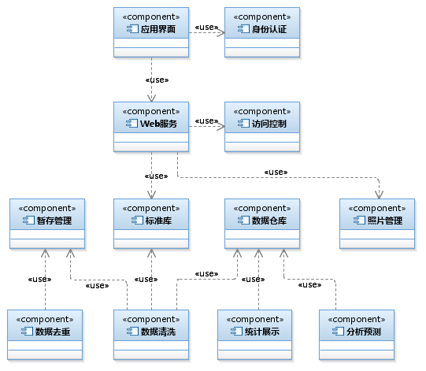
Component Relationship Diagram – Application Components
(Service)
ART 0515
Component Model

Slide 85
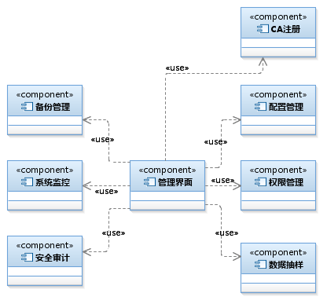
Component Relationship Diagram – Application Components
(Management)
ART 0515
Component Model

Slide 86
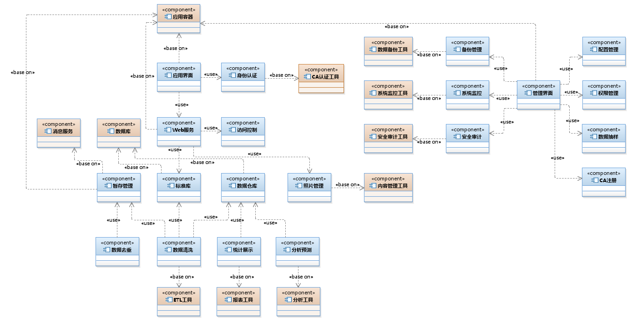
Component Relationship Diagram – All Components
ART 0515
Component Model

Slide 87
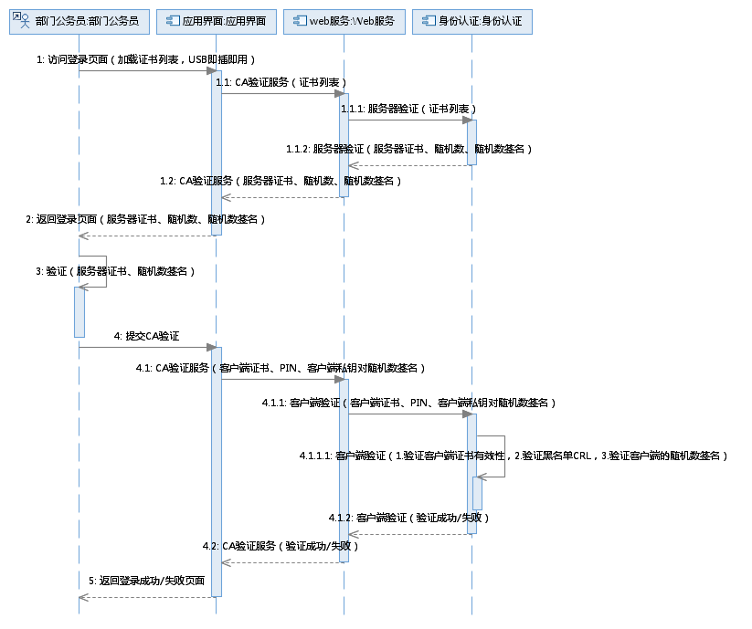
Logical Sequence View – Component Interaction Diagram
CA验证
ART 0515
Component Model

Slide 88
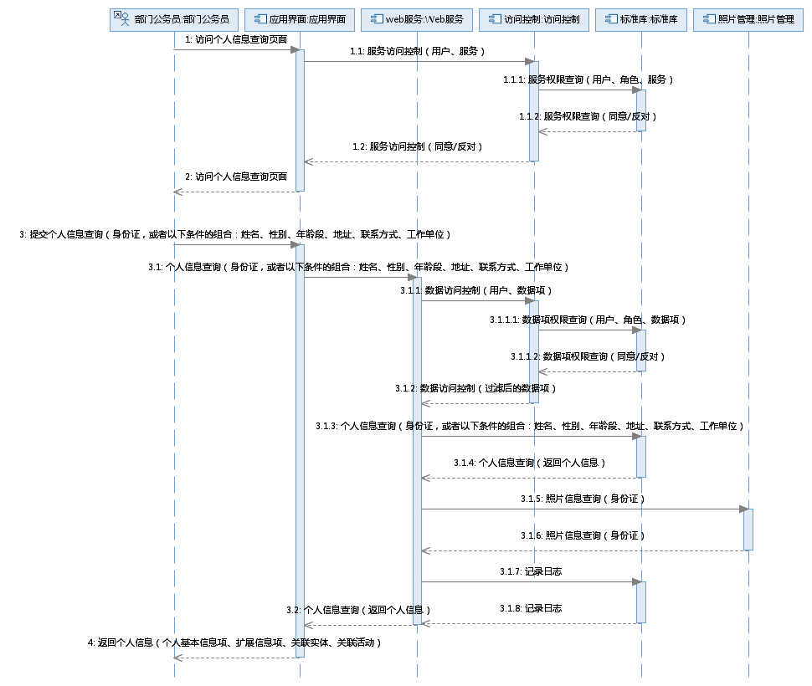
Logical Sequence View – Component Interaction Diagram
个人信息查询
ART 0515
Component Model

Slide 89
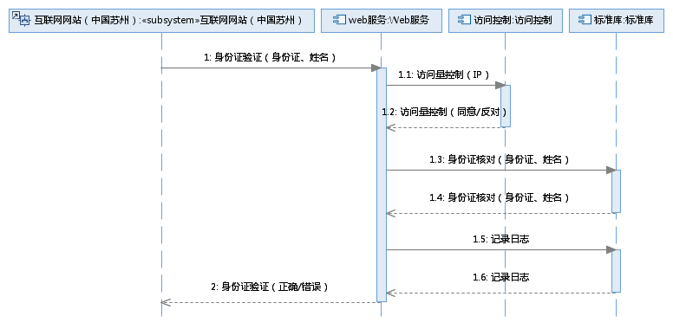
Logical Sequence View – Component Interaction Diagram
市民身份证验证
ART 0515
Component Model

Slide 90
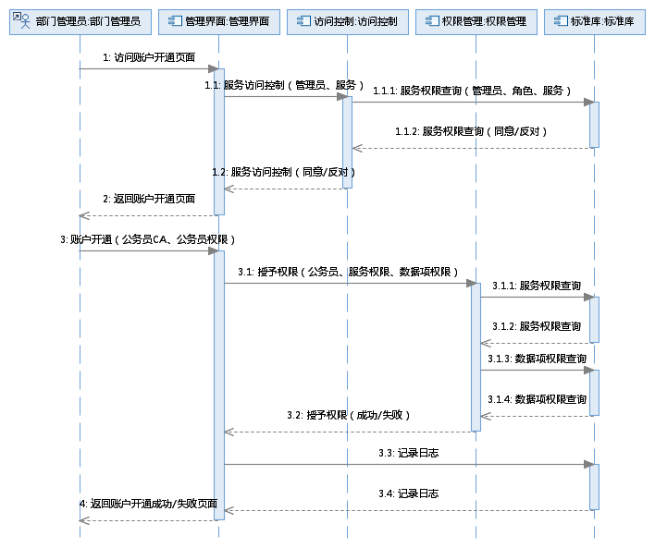
Logical Sequence View – Component Interaction Diagram
账户开通
ART 0515
Component Model

Slide 91
Application Logical Operational View
ART 0522
Operational Model

Slide 92
Logical Operational View
ART 0522
Operational Model

Slide 93
Logical Operational View
ART 0522
Operational Model

Slide 94
Logical Operational View
ART 0522
Operational Model
组件（Component） | 展示部署单元（PDU） | 执行部署单元（EDU） | 数据部署单元（DDU）
数据去重 | U1_前置数据管理 | E1_数据去重 | D1_全量数据, D2_增量数据
暂存管理 | U2_暂存追溯 | E2_暂存管理
应用界面 | U3_应用界面
Web服务 |  | E3_Web服务
访问控制 |  | E4_访问控制
身份认证 |  | E5_身份认证
照片管理 |  | E6_照片管理 | D3_照片
管理界面 | U4_管理界面
系统管理 |  | E7_系统管理 | D4_配置数据
备份管理 | U5_备份界面 | E8_备份调度 | D5_备份数据
系统监控 | U6_监控界面 | E9_系统监控
安全审计 | U7_审计界面 | E10_安全审计 | D6_日志数据
数据清洗 | U8_数据清洗管理 | E11_数据清洗 | D7_中间数据
标准库 |  |  | D8_人口信息
统计展示 | U9_统计展示 | E12_统计展示
数据仓库 |  |  | D9_主题信息
分析预测 |  | E13_分析预测
应用容器 |  | TE_应用容器
CA认证工具 |  | TE_CA认证工具
内容管理工具 |  | TE_内容管理工具
数据备份工具 |  | TE_数据备份工具
系统监控工具 |  | TE_系统监控工具
安全审计工具 |  | TE_安全审计工具
消息服务工具 |  | TE_消息服务工具
ETL工具 |  | TE_ETL工具
数据库 |  |  | TD_数据库
报表工具 |  | TE_报表工具
分析工具 |  | TE_分析工具
Notes:
部署单元 Deployment Unit：消息通知 Post

Slide 95
Logical Operational View
ART 0522
Operational Model
Notes:
LN: Logical Node

Slide 96
Physical Operational View
ART 0522
Operational Model

Slide 97
Physical Operational View
ART 0522
Operational Model

Slide 98
Physical Operational View
ART 0522
Operational Model

Slide 99


















Physical Operational View – Down Sizing
ART 0522
Operational Model

Slide 100
Estimation Report – Cost
ART 0533
Estimation Report
成本 | 说明 | 估算
采购成本 | 方案一：数据库+报表 （软硬件数量少、配置高） | 硬件：约350w 软件：约250w
 | 方案二：数据库+数据仓库 （软硬件数量多、配置低） | 硬件：约300w 软件：约300w（含Netezza）
开发成本 | 最小团队：（精英6人） 项目经理 1人 数据清洗 1人，ETL、接口编程 技术支持 1人，DBA、软硬件配置管理 数据报表 1人，汇总、界面 应用开发 2人，服务、管理 外聘人员 3人，FileNet/Cognos/TSM | 普通能力的团队大约要12人，6个月完成，共72人月。 按3.5w/人月，成本约250w 外聘人员3人，每人3月，按市价4.5w/人月，成本约40w
其它成本 | 数据交换平台改造 前置机采购 各部门数据对接 | 不详

Slide 101
Estimation Report – Result
ART 0533
Estimation Report
方案 | 效果 | 估算
方案一： 数据库+ 报表 | 服务效果 | 纳入16家单位中与人口数据相关的主要部分 数据清洗后能按设想构成人口库，数据量能达到原来设想的一半 实行公务员CA认证 对市民开放身份证验证 对公务员开放个人信息查询 未实现明细活动查询，以及加工后的关系查询服务 未利用XML数据 可用性7x24
 | 展示效果 | 简单的汇总报表、KPI展示 对成熟模型可钻取看到不同维度的数据汇总情况 自助式报表 未实现人口分布、分析预测等专题应用
 | 管理效果 | 实现系统管理员和各部门管理员两级管理，实现CA注册开通账户 实现两级授权、两级访问控制 通过日志可以翻阅访问记录 实现数据备份 未实现独立审计、未实现系统监控
方案二： 数据库+ 数据仓库 | 服务效果 | 纳入16家单位中与人口数据相关的主要部分 数据清洗后能按设想构成人口库，数据量能达到原来设想的1/3 实行公务员CA认证 对市民开放身份证验证 对公务员开放个人信息查询 未实现明细活动查询，以及加工后的关系查询服务 未利用XML数据 无法保证7x24，可用性5x8
 | 展示效果 | 简单的汇总报表、KPI展示 对成熟模型可钻取看到不同维度的数据汇总情况，数据准确 自助式报表，可以钻透看到明细数据 未实现人口分布、分析预测等专题应用
 | 管理效果 | 实现系统管理员和各部门管理员两级管理，实现CA注册开通账户 实现两级授权、两级访问控制 通过日志可以翻阅访问记录 实现数据备份 未实现独立审计、未实现系统监控

